Slide 1
Destilace (karbonizace) uhlí

Slide 2
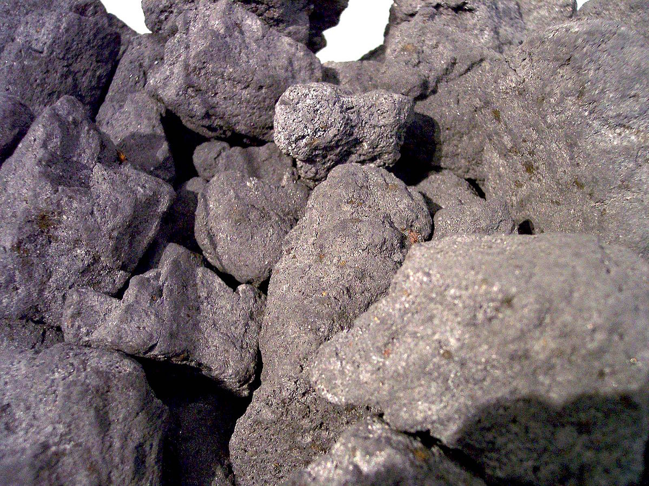
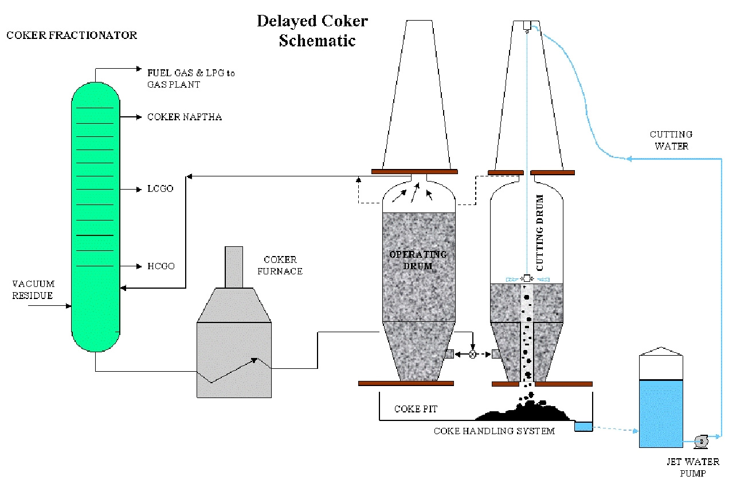
Koksovna
Koksovna (koksárna) je technologické zařízení, v němž se pomocí suché destilace uhlí vyrábí koks. Probíhá zde karbonizace (suchá destilace v retortě) černého uhlí zahříváním nad teplotu nad 900 °C bez přístupu vzduchu. Vzniká při ní:
koksárenský plyn – směs vodíku, methanu a oxidu uhelnatého. Plynu se používá k otopu retort, část lze využít k výrobě svítiplynu.
černouhelný dehet – zpracovává se destilací.
koks je tvořen téměř výhradně uhlíkem a popelovými složkami, používá se k výrobě železa
amoniaková voda - lze ji využít při výrobě dusíkatých hnojiv
Koks z uhlí je šedý, tvrdý a pórovitý a má výhřevnost 29,6 MJ/kg. J jeho spálením vzniká prakticky pouze CO₂ a proti jiným tuhým palivům má relativně nízkou prašnost.

Slide 3
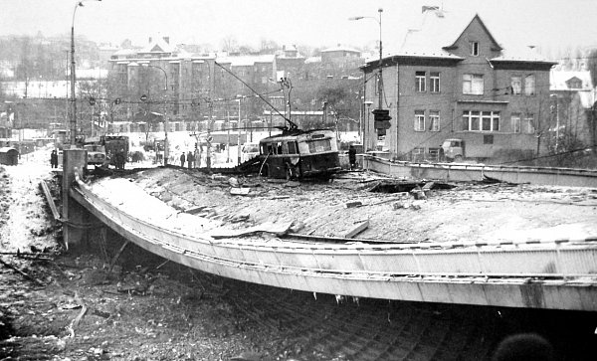
Koksárenský plyn
Koksárenský plyn je směs plynů vznikající při koksování černého uhlí. Pro další využití je nutno ho vyčistit, přičemž se odstraňují např. dehet, benzol, sulfan, naftalen a amoniak. Jedná se o hořlavý plyn charakteristického zápachu. Obsahuje mj. vodík (až 60 %), methan a oxid uhelnatý (až 10 %). Vzhledem k obsahu oxidu uhelnatého je jedovatý. Kromě použití jako zdroje vodíku se koksárenský plyn používá také pro spalování. Jeho výhřevnost je cca 15,62 MJ/m³.
Dnes se koksárenský plyn využívá v chemických provozech buď jako palivo, nebo se dále zpracovává (výroba methanolu, methylaminu, ethylenu aj.).
Exploze koksárenského plynu
Koksárenský plyn hrál hlavní roli ve zničení ostravského mostu Pionýrů dne 25. listopadu 1976, kdy došlo k výbuchu nashromážděného plynu v mostní konstrukci. V důsledku poddolování jedné části mostní konstrukce došlo k poškození potrubí, které bylo zavěšeno na mostní konstrukci a vedlo koksárenský plyn. Za explozí pravděpodobně stojí jiskra ze sběrače trolejbusu nebo vznícení od pouličního osvětlení na mostě. Během exploze místem projížděl trolejbus a došlo k lehkým zraněním cestujících.

Slide 4
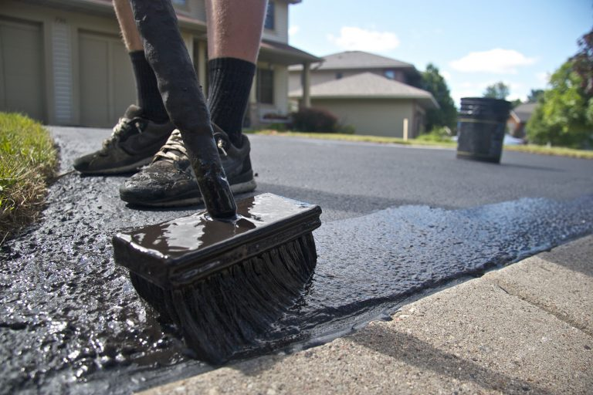
Dehet
Uhelný dehet (thér) je hnědá nebo černá kapalina s vysokou viskozitou, páchnoucí po aromatických uhlovodících. Uhelné dehty jsou složité a proměnné směsi fenolů, polycyklických aromatických uhlovodíků (PAU) a heterocyklických sloučenin. V době rakouské monarchie byl hlavním hydroizolačním materiálem ve formě papírové lepenky nasycené dehtem (térpapír, térák) a nebo dehet v sudech, který se na stavbě vařil v kotlích a pak se roztíral po základech, stěnách nebo po střechách. Trvanlivost na střechách vzhledem k jeho nízkému bodu tání byla také nízká - v létě žárem stékal, v zimě mrazem křehnul a praskal. Větší rozšíření kvalitnějších asfaltových lepenek začalo u nás až v polovině 70. let minulého století, na přelomu století ochránci přírody prosadili zákaz používání dehtu, z důvodu jeho karcinogennních účinků a přestal se vyrábět. V současnosti se používá především asfaltová lepenka.
Coal tar sealants are commonly applied to asphalt driveways and parking lots

Slide 5
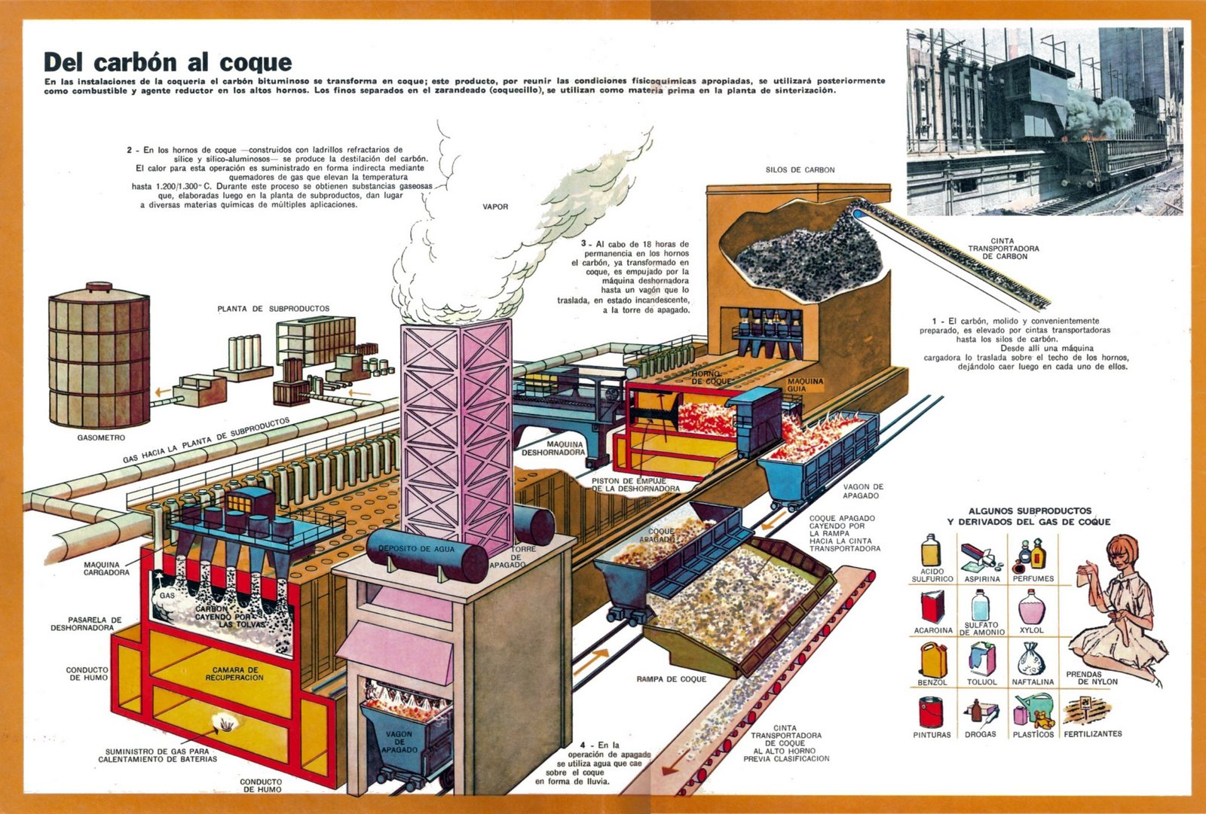

Slide 6
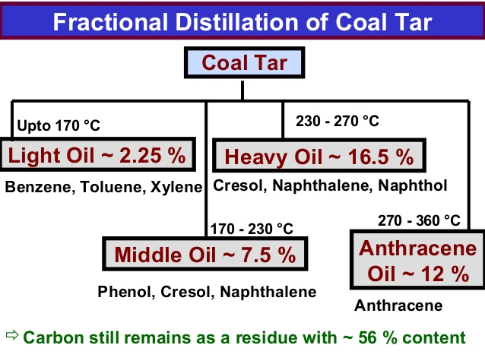
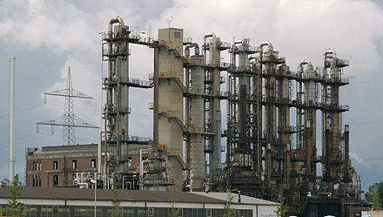
Destilace kamenouhelného dehtu

Slide 7
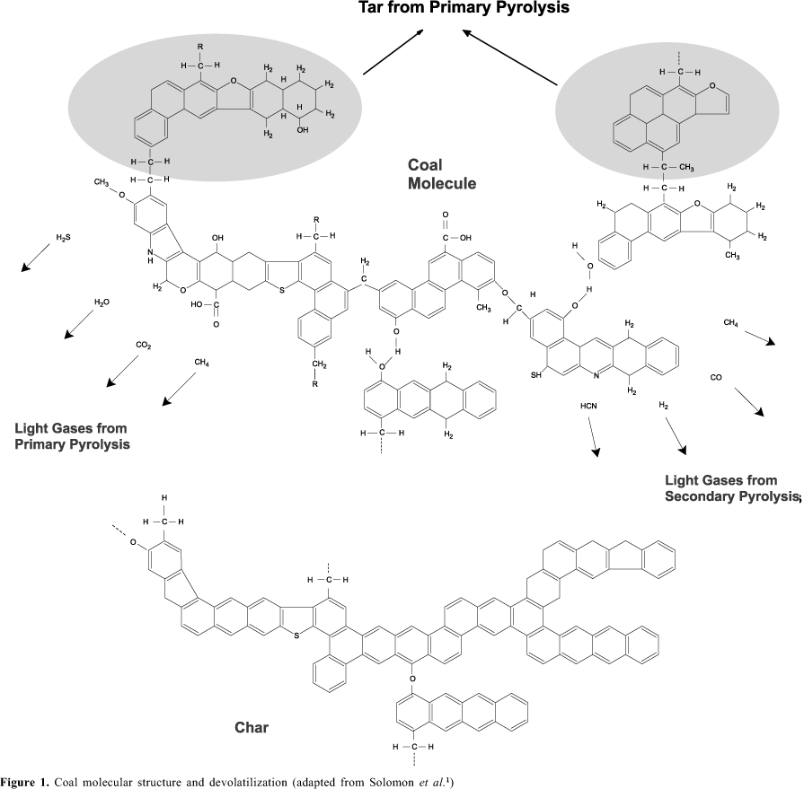
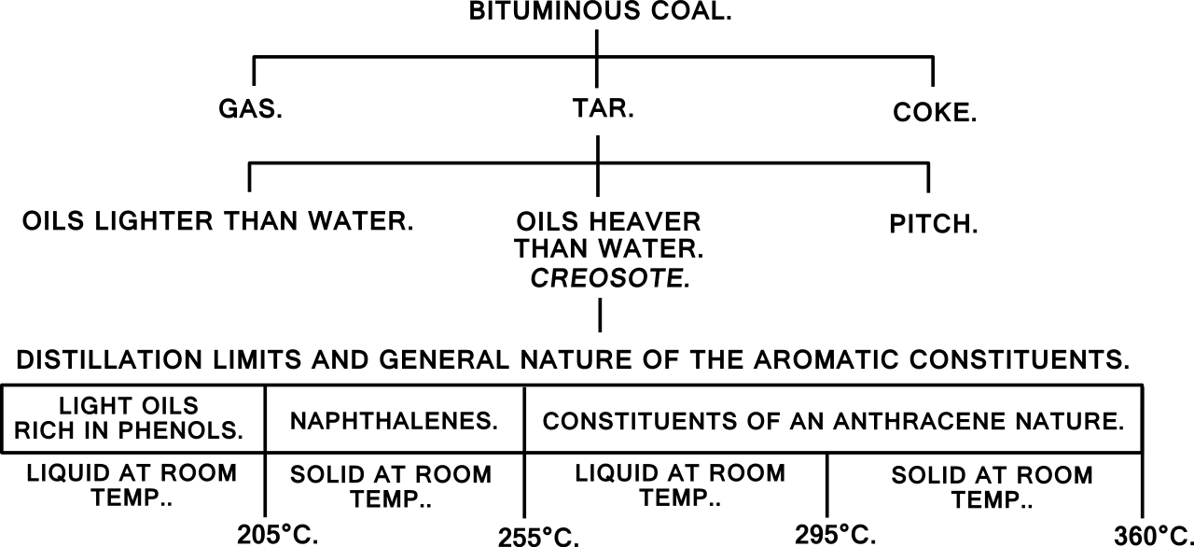
Destilace kamenouhelného dehtu

Slide 8
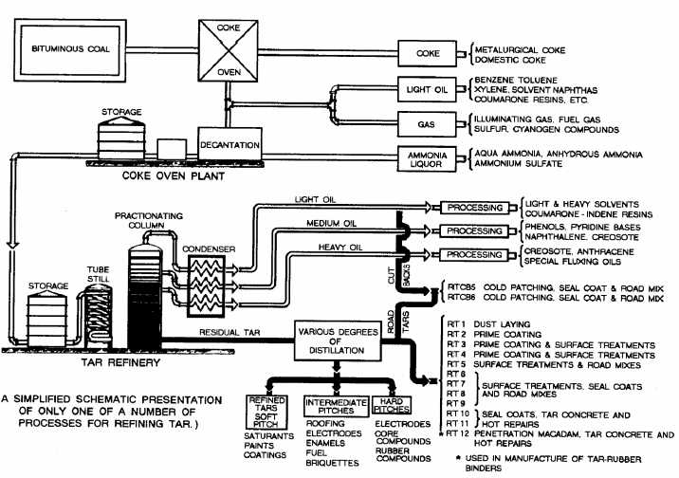

Slide 9
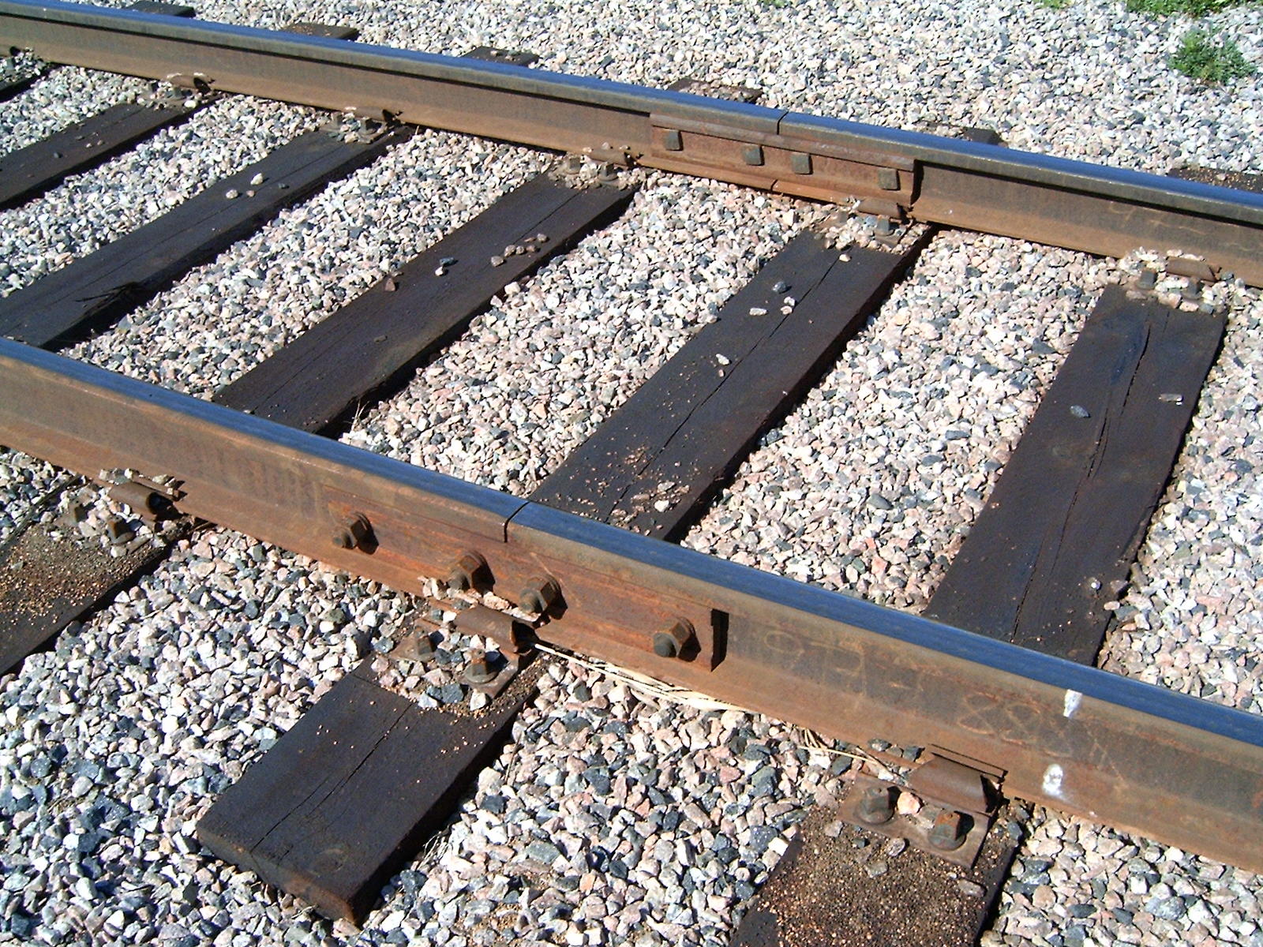
Kreosot z uhelného dehtu je kalná, olejovitá kapalina typicky jantarové až černé barvy. Destiluje se ze surového koksárenského dehtu a je tvořen především polycyklickými aromatickými uhlovodíky (PAU, PAH), ale obsahuje také fenoly a kresoly.
Převažujícím využitím kreosotu je ochrana sloupů nadzemních vedení, železničních pražců a dřevěných mostních konstrukcí proti hnilobě. Kvůli karcinogenitě kreosotu zakázala EU prodej dřeva ošetřeného kreosotem a vyžaduje, aby byl prodej kreosotu omezen pouze na profesionální uživatele

Slide 10
Nízkotepelná karbonizace (doutnění) hnědého uhlí
= karbonizace hnědého uhlí při cca 600 °C. Produkty:
polokoks (snadno zápalný až pyroforický, využívá se přímo na místě jako palivo)
nízkotepelný dehet (obsahuje produkty vhodné k hydrogenaci, zdroj suroviny pro navazující výrobu syntetického benzinu), obsahuje hlavně parafiny, pyridiny, sirné sloučeniny a fenoly, málo aromatických uhlovodíků.
Destilace hnědouhelného dehtu
voda
surový olej
parafinový olej
Surový olej zbaví se pyridinů (H2SO4) a fenolů (NaOH), destiluje se na několik frakcí (solarový benzín, solarový olej, žlutý olej a plynový olej) – pohon motorů, plynový olej, karburace vodního plynu.
Parafinový olej – maziva, parafin.

Slide 11
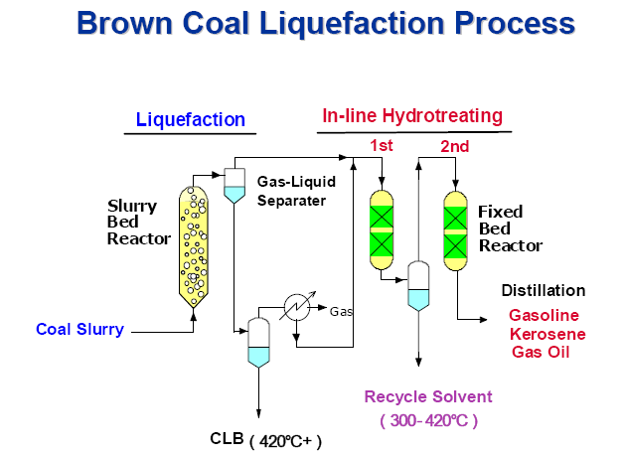
Destruktivní hydrogenace
Výroba kapalných syntetických pohonných hmot je založena na destruktivní hydrogenaci nízkotepelných dehtů z hnědého uhlí (heteroatomy přecházejí na sloučeniny s vodíkem, zbytek na uhlovodíky, zejm. alkany). Hydrogenace probíhá za přebytku vodíku při teplotě kolem 400 °C a tlaku 30 MPa za katalýzy Fe(OH)₂.
Přímá hydrogenace hnědého uhlí
Hydrogenovat lze i přímo jemně namleté bezpopelné hnědé uhlí
v pastovité směsi s oleji (Bergiův postup)
nebo ve formě uhelného kalu (CWS).

Slide 12
Zplyňování uhlí

Slide 13
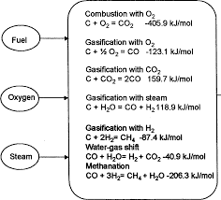
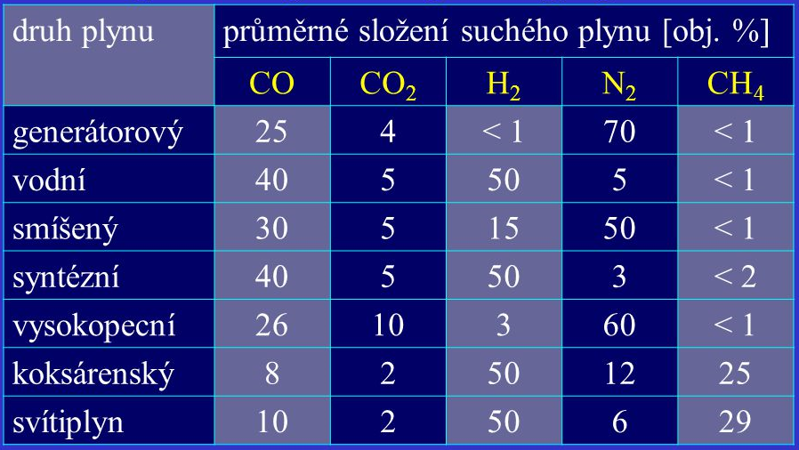
Zplyňování uhlí
je průmyslově využíváno už od 19. století. Tyto plyny jsou získávány buď ve speciálních generátorech, nebo jsou produktem jiných technologických procesů (výroba koksu, metalurgie železa, …).
vodní plyn
generátorový plyn
svítiplyn
vysokopecní (kychtový) plyn
koksárenský plyn

Slide 14
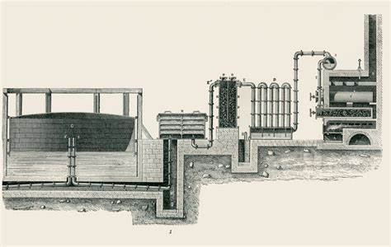
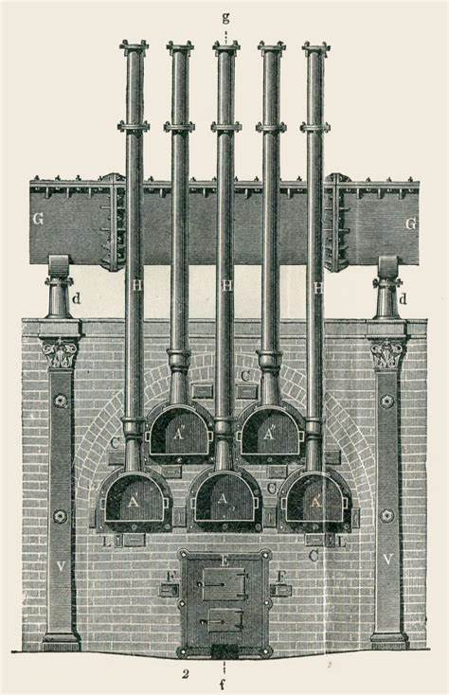
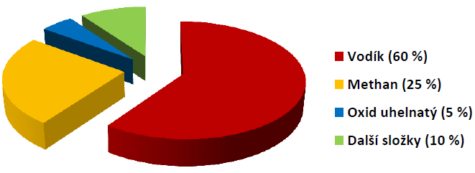
Plynárna
Plynárna bylo technologické zařízení sloužící k výrobě a skladování svítiplynu, zejména používaného pro účely vytápění či osvětlení.
Obsah CO v plynu lze snížit reakcí s vodní párou v kontaktní peci (360 °C, kat. Fe₂O₃), dochází však ke snížení výhřevnosti plynu.

Slide 15
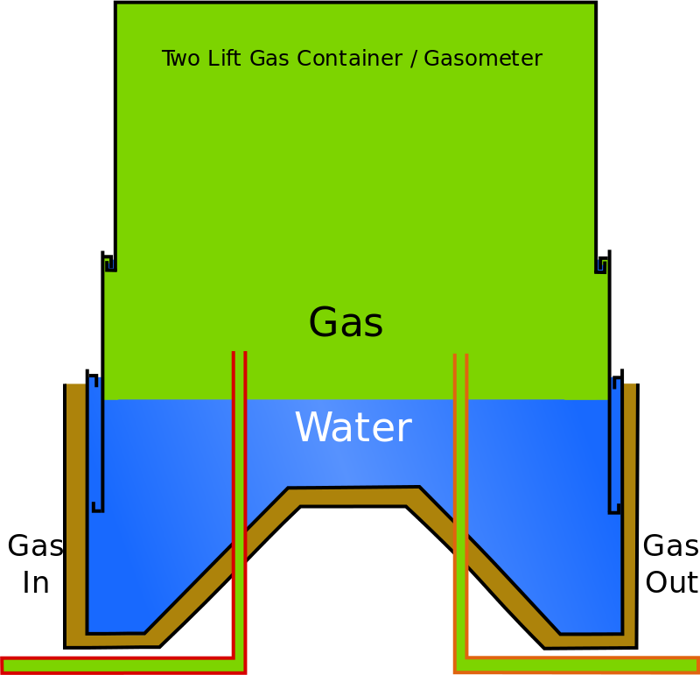
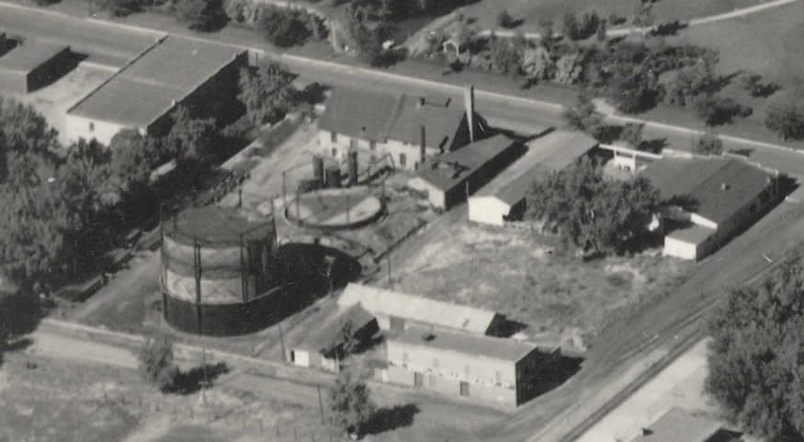
K přípravě a použití stlačeného svítiplynu docházelo v takzvané kompresní stanici. Zde byl nejprve svítiplyn nasán přes plynoměr do kompresoru, stlačen na 350 atmosfér a dopraven do staničních zásobníkových lahví. Z nich byl svítiplyn následně pomocí potrubí a tankovacího sloupu tankovací stanice přepuštěn do zásobníkových lahví jednotlivých automobilů pod provozním tlakem 20 atmosfér.

Slide 16
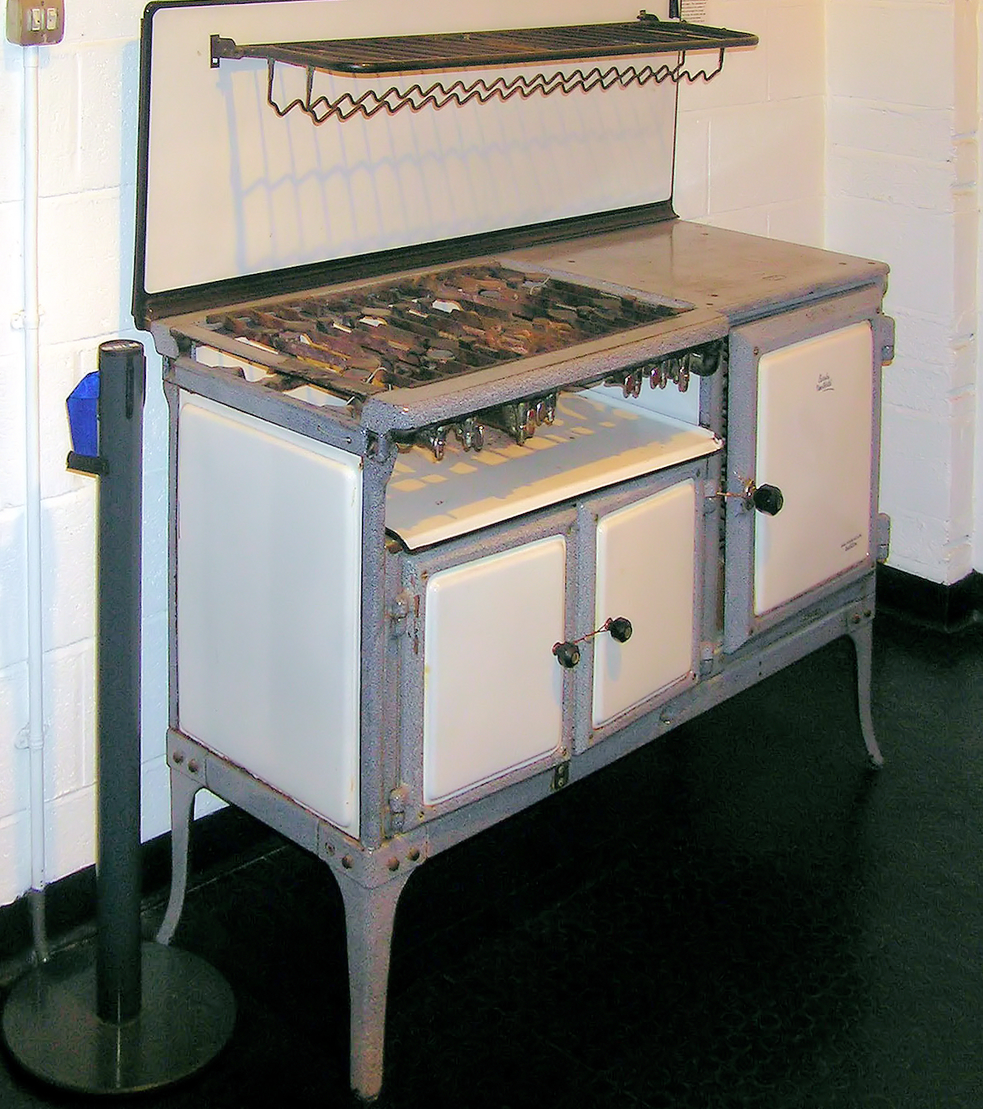

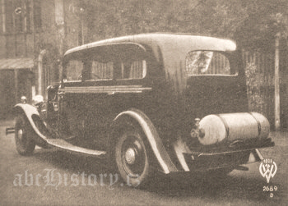
Svítiplyn se dříve využíval pro svícení (odtud název, plynové osvětlení využívala mnohá města v 19. a 20. století) či pro vaření (plynové sporáky). Kvůli přítomnosti jedovatého oxidu uhelnatého CO ve svítiplynu (cca 5 %) byl nahrazen zemním plynem.
Kamna na svítiplyn, 1934, Anglie
Pohon vozidel na svítiplyn byl jako alternativní zdroj využíván především ve třicátých a čtyřicátých letech 20. století. Pro pohon vozidel se používal svítiplyn stlačený v lehkých ocelových lahvích ze slitiny niklu, chromu a molybdenu (Ni-Cr-Mo), dobře odolné proti korozi. Ty již byly plněny stlačeným svítiplynem a určeny programově k pohonu automobilů..
Plynové osvětlení, Wrocław, Polsko

Slide 17
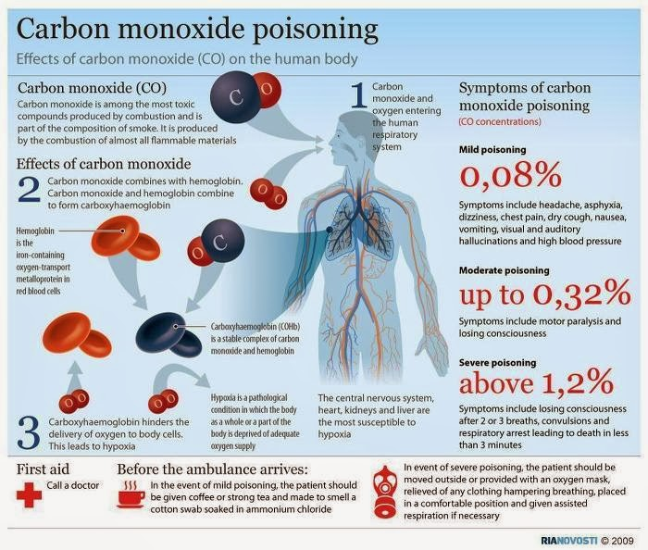
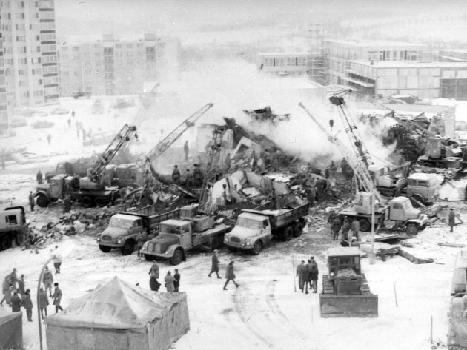
Otrava svítiplynem je v podstatě otrava oxidem uhelnatým, který je ve svítiplynu obsažen v různém množství, podle toho, z čeho je vyroben.
Ve 20. století byl svítíplyn postupně vytlačován elektřinou a levnějším a bezpečnějším zemním plynem. Výměna za zemní plyn začala v ČSSR v roce 1969 na jižní Moravě a skončila v severních Čechách až v roce 1996.
Výbuch ubytovny v Tachově
Ve čtvrtek 13. prosince 1973 asi ve 3:15 hodin ráno došlo na tachovském sídlišti Východ k výbuchu ubytovny národního podniku Plastimat. Výbuch na místě usmrtil 48 lidí, další dvě osoby zemřely v nemocnici. Vyšetřování ukázalo, že výbuch byl způsoben unikem svítiplynu do podzemních prostor budovy.

Slide 18
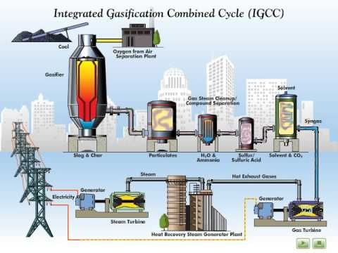
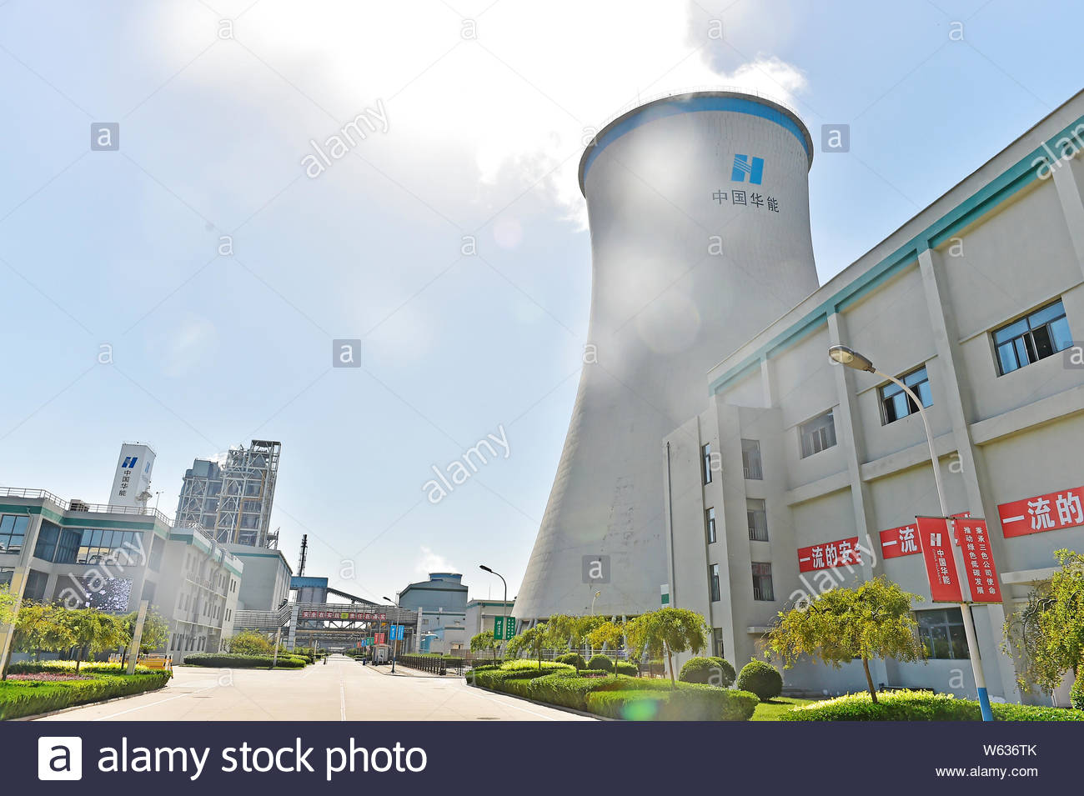
IGCC
Zplyňování uhlí se používá v novém typu uhelných tepelných elektráren, nazývaných IGCC (Integrated Gasification Combined Cycle), v nichž se uhlí před spálením nejprve přemění na směs vodíku a oxidu uhelnatého.
Tyto elektrárny jsou ekologičtější než ty klasické, protože vzniklý plyn může být očištěn od nežádoucích příměsí.

Slide 19
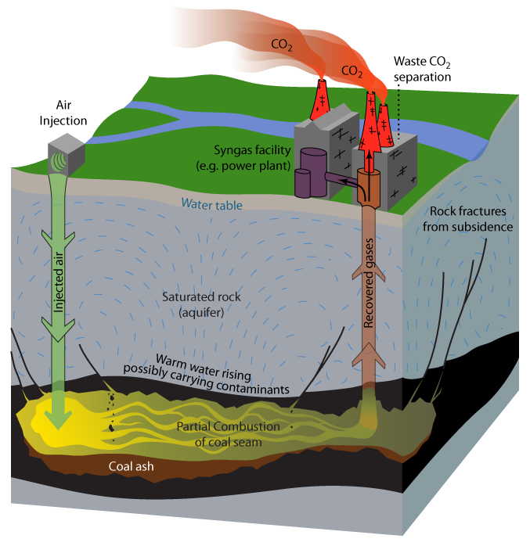
Podzemní zplyňování uhlí
Do vybraného ložiska se prostě udělají dva vrty: jeden do něj přivádí okysličovadlo, které umožňuje hoření sloje. Lze použít vzduch, ale z technologického hlediska je lepší používat třeba kyslík (hlavně v kombinaci s vodou), protože pak vzniká čistší výsledný produkt. Tím je plyn, který se odebírá z druhého zmiňovaného vrtu. Jde v podstatě o tzv. energoplyn, což je směs oxidu uhelnatého, uhličitého, vodní páry, vodíku, metanu a dalších uhlovodíků. Plyn unikající z vrtu je nutné ještě zbavit nečistot a pak ho lze použít jako palivo například místo zemního plynu.
První úspěšný pokus proběhl v tehdejším SSSR v roce 1934, a později bylo v provozu pět podzemních „spaloven“. Po objevu velkých zásob zemního plynu byla většina z nich uzavřena.
Na dole Barbara nedaleko Katowic úspěšně skončily zkoušky této technologie, u nás je MŽP zamítlo.

Slide 20
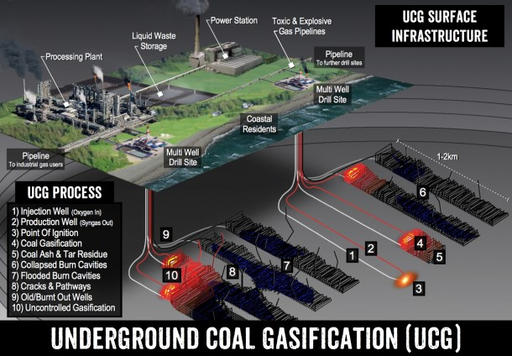

Slide 21
Generátorový a vodní plyn
Generátorový plyn je syntetický plyn, který se získává se v tlakových generátorech reakcí rozžhavených (cca 1000 °C) tuhých paliv (kamenné uhlí, hnědé uhlí, rašelina, koks) se vzduchem, vodní párou nebo jejich směsí. Podle způsobu zplyňování rozeznáváme generátorový plyn:
chudý (zplynění koksu vzduchem) (2 C + O₂ → 2 CO)
smíšený (zplynění uhlí nebo koksu vzduchem s přídavkem vodní páry)
vodní (zplynění koksu vodní párou) (C + H₂O → CO + H₂)
Slouží jako palivo v průmyslu, především v hutnictví (zejména tehdy, když nebyl k dispozici zemní plyn) a sklářství nebo jako meziprodukt v chemické výrobě.
Vodní plyn je směs CO a H₂, získává se zplyňováním koksu, případně uhlí. Slouží buď jako palivo (pro svícení a vytápění v domácnostech i v průmyslu), nebo jako meziprodukt chemické výroby. Připravuje se tak, že se vodní pára vede přes koks rozžhavený na vysokou teplotu. Vodní plyn vzniká endotermickou reakcí
C + H₂O → CO + H₂
Lowův proces
Proces byl objeven při zkoumání procesů probíhajících při průchodu vysokotlaké páry vrstvou horkého uhlí, což je hlavní zdroj koksárenského plynu. Poskytuje směs oxidu uhličitého a čistého vodíku, která je po ochlazení prováděna přes vodní páru. Tím se získá čistý vodík:
CO + H₂O → CO₂ + H₂
Lowe tento proces zdokonalil tak, že uhlí zůstávalo v přehřátém stavu, což umožnilo velkokapacitní výrobu tohoto plynu.

Slide 22
Vysokopecní (kychtový) plyn
Karburace vodního plynu
Vodní plyn se vede rozpáleným karburátorem, do něhož se vstřikuje olej. Vysokou teplotou se olej rozkládá na těkavé uhlovodíky („olejový plyn“) a ty se mísí s vodním plynem. Tímto procesem se zvyšuje výhřevnost plynu.
Dvojplyn
= směs vodního plynu a svítiplynu, vyrábí se tzv. zplynováním paliva beze zbytku: svítiplyn vzniká v destilační části pece nízkoteplotní karbonizací uhlí, vodní plyn následnou reakcí vzduchu a vodní páry se vzniklým polokoksem ve zplynovací šachtě). Do destilační části pece může být vstřikován dehet pro karburaci vzniklého plynu).
Vysokopecní plyn obsahuje značné množství oxidu uhelnatého (CO) a lze jej spalovat. Svým složením a způsobem vzniku se vysokopecní plyn přibližuje chudému generátorovému plynu, liší se však větším obsahem CO. Výhřevnost tohoto plynu je malá. Vysokopecní plyn se používá v ohřívačích vzduchu (cowperech) k ohřívání vzduchu, který se dmýchá do vysoké pece, a pro parní kotle a hutnické pece (v tomto případě ve směsi s jinými plyny).

Slide 23
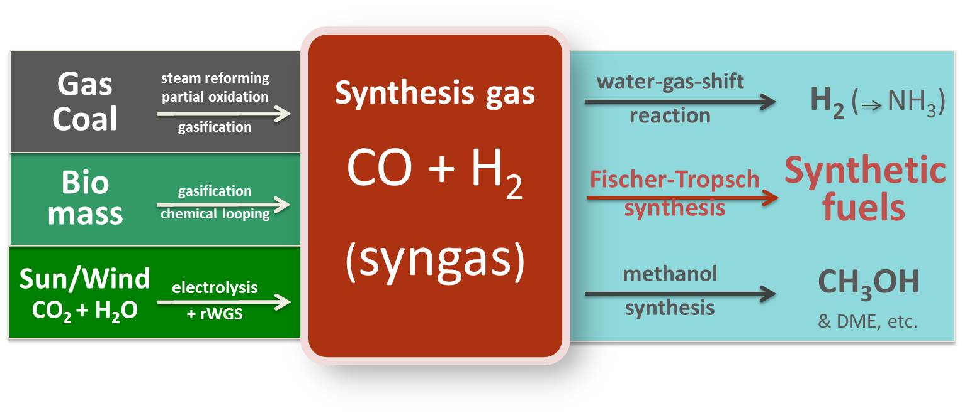
Syntézní plyny (Syngas)
Syntézní plyny jsou vyráběné směsi vodíku s dusíkem (pro výrobu amoniaku) nebo s oxidem uhelnatým (pro výrobu methanolu nebo pro hydroformylace). Syntézní plyny se vyrábějí z uhlovodíků zemního plynu nebo ropných podílů, popř. uhlí, štěpením za přítomnosti kyslíku a vodní páry nekatalyticky (za teplot přibližně 1 000 – 1 500 °C) nebo jen samotné vodní páry při použití katalyzátorů (tzv. parní reformování uhlovodíků při 850 °C).

Slide 24
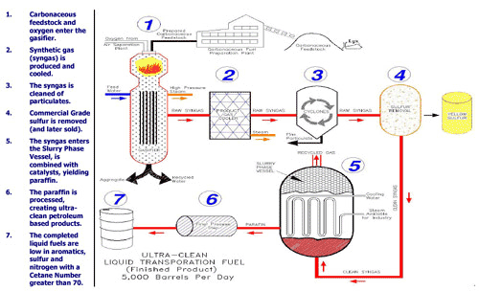
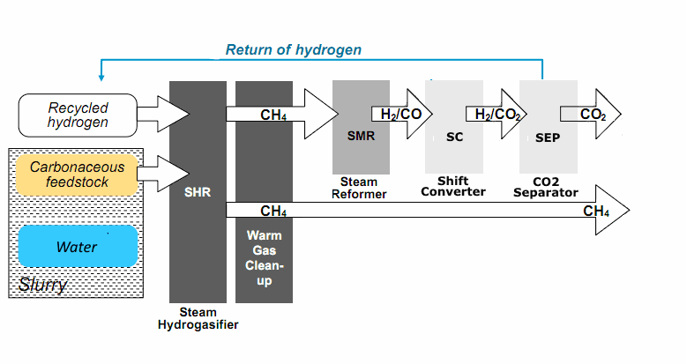

Slide 25
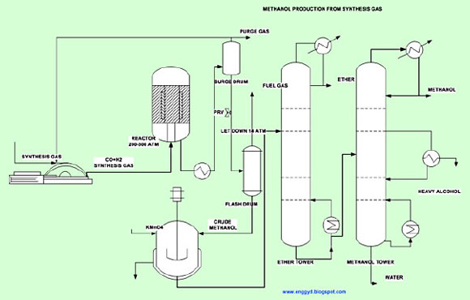
Methanol
se průmyslově vyrábí katalytickou hydrogenací oxidu uhelnatého ze syntézníího plynu, tj. směsi vodíku a oxidu uhelnatého (poměr H₂/CO 2:1) za vysokých teplot (250 °C) a tlaků (5 až 10 MPa) a za přítomnosti katalyzátorů na bázi směsi mědi, oxidu zinečnatého a oxidu hlinitého podle rovnice:
CO + 2H₂ → CH₃OH
Přeměna je exotermní, dosahuje se konverze cca 50 %. Po ochlazení produktů se v separátoru oddělí methanol a syntézní plyn se částečně recykluje (zbytek se spaluje aby nedošlo k zakoncentrování intertů). Z oddělené kapaliny se nejprve vydestilují lehčí vedlejší produkty, a následně se odděluje čistý methanol od vody coby dalšího vedlejšího produktu.

Slide 26
Methanol má širokou škálu použití, mj. jako:
rozpouštědlo
přepracování řepkového (příp. jiného rostlinného) oleje na tzv. bionaftu (směsi methyl-esterů mastných kyselin, napč. MEŘO)
přísada do nemrznoucích směsí
denaturační činidlo pro denaturaci ethanolu (už se prakticky nepoužívá)
přísada do pohonných látek nebo jako samostatná pohonná látka (zejména u přeplňovaných spalovacích motorů a zejména v USA)
jako surovina pro výrobu jiných organických látek
alternativní výroby směsí podobných benzínům a plynovým olejům (s následným přepracováním na paliva) a olefinů pro petrochemii (průmyslové procesy MTO, MTG, MTP = methanol to olefines/gasoline/propylene vyvinuté firmami Sud Chemie, Lurgi, UOP)
Případy otrav methanolem
V České republice došlo v září 2012 k otravě methanolem u desítek osob, především z Moravskoslezského kraje, ale i z jiných částí republiky. Na čtyři desítky z nich zemřely. Zdrojem byly zřejmě lihoviny (vodka a tuzemák) ze šestilitrových barelů.
K podobné sérii otrav došlo v září 2001 v Pernovském kraji v Estonsku, kdy nápoje vyrobené z metanolu z odcizených sudů zavinily smrt 68 lidí a způsobily trvalé následky dalším 43 osobám.
Pančovaný alkohol s přemírou metanolu zabíjel i v jiných státech – v roce 1981 zahynulo v indickém Bengalúru 308 lidí, v bangladéšském Narsingdi zemřelo v roce 1999 celkem 113 lidí a 137 lidí zemřelo v roce 2000 v keňském Nairobi.
Na konci druhé světové války sovětští vojáci požili metanol z cisterny z chemičky v Ústí nad Labem, na následky otravy tehdy zemřelo sedm sovětských vojáků a jeden Čech.

Slide 27
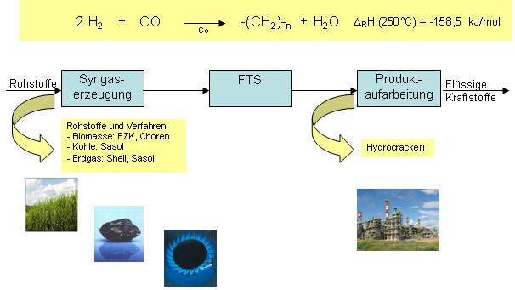
Fischerova–Tropschova syntéza
Fischerova–Tropschova syntéza je katalyzovaná chemická reakce, ve které jsou oxid uhelnatý a vodík, příp. methan za teploty 200-350 °C a pod velkým tlakem přeměňovány na různé kapalné uhlovodíky. Obvyklé katalyzátory mají za základ železo a kobalt. Hlavním účelem této syntézy je výroba umělé náhrady ropy.
2 CH₄ + O₂ → 8 H₂ + 2CO
(2n + 1) H₂ + n CO → C_{n}H_{2n+2} + n H₂O
Vzniklé uhlovodíky mohou být rozděleny frakční destilací a rafinovány jako klasická ropa. Oxid uhelnatý a vodík lze vyrobit částečnou oxidací uhlí nebo biomasy (viz zplyňování). Zdrojem methanu může být např. zemní plyn.
Tuto syntézu ve velkém měřítku používaly Japonsko a nacistické Německo během druhé světové války a Jihoafrická republika za apartheidu, kdy tyto země neměly přístup k ropě a byly nuceny vyrábět její náhradu z uhlí. V současnosti je její význam nízký z důvodu vysokých finančních nákladů a relativně nízké ceny klasické ropy.
O využití této metody se uvažuje také v případě velmi odlehlých nalezišť zemního plynu, čímž by se snížily náklady na jeho transport.

Slide 28
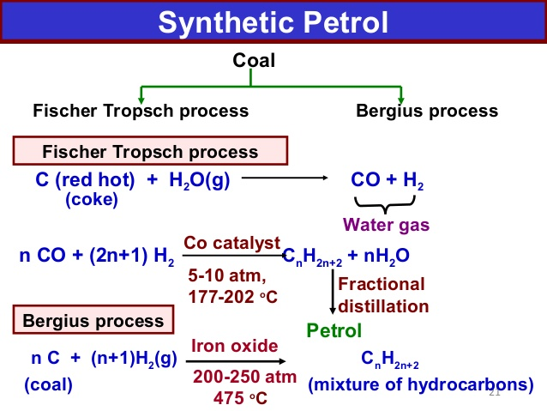

Slide 29
Zpracování ropy

Slide 30
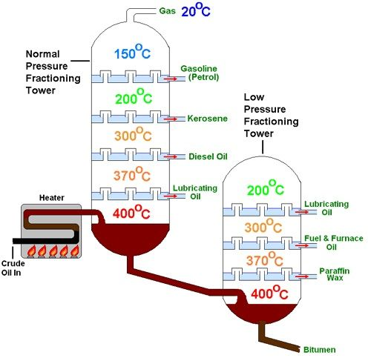
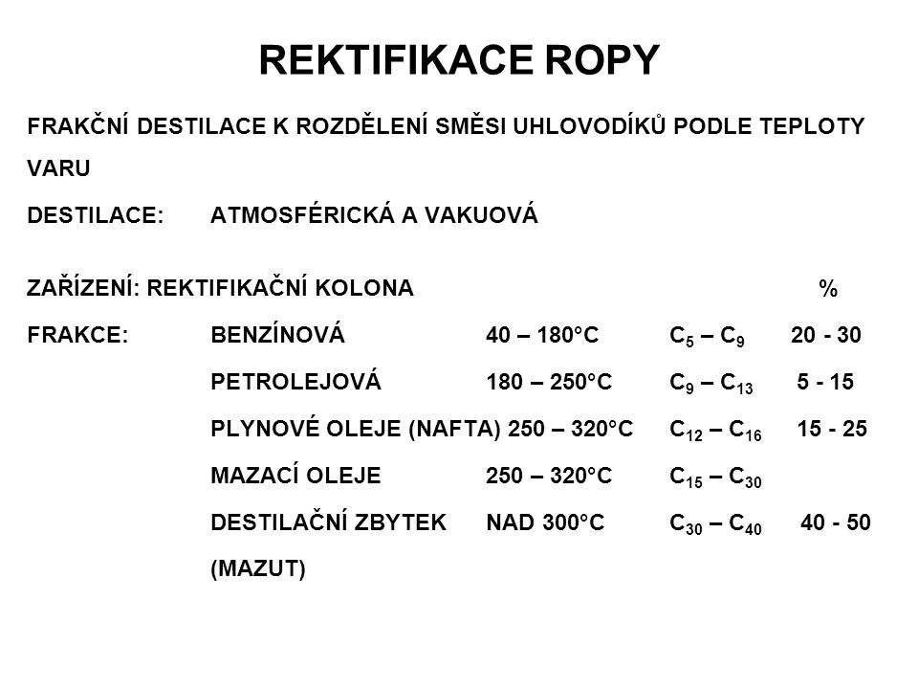

Slide 31
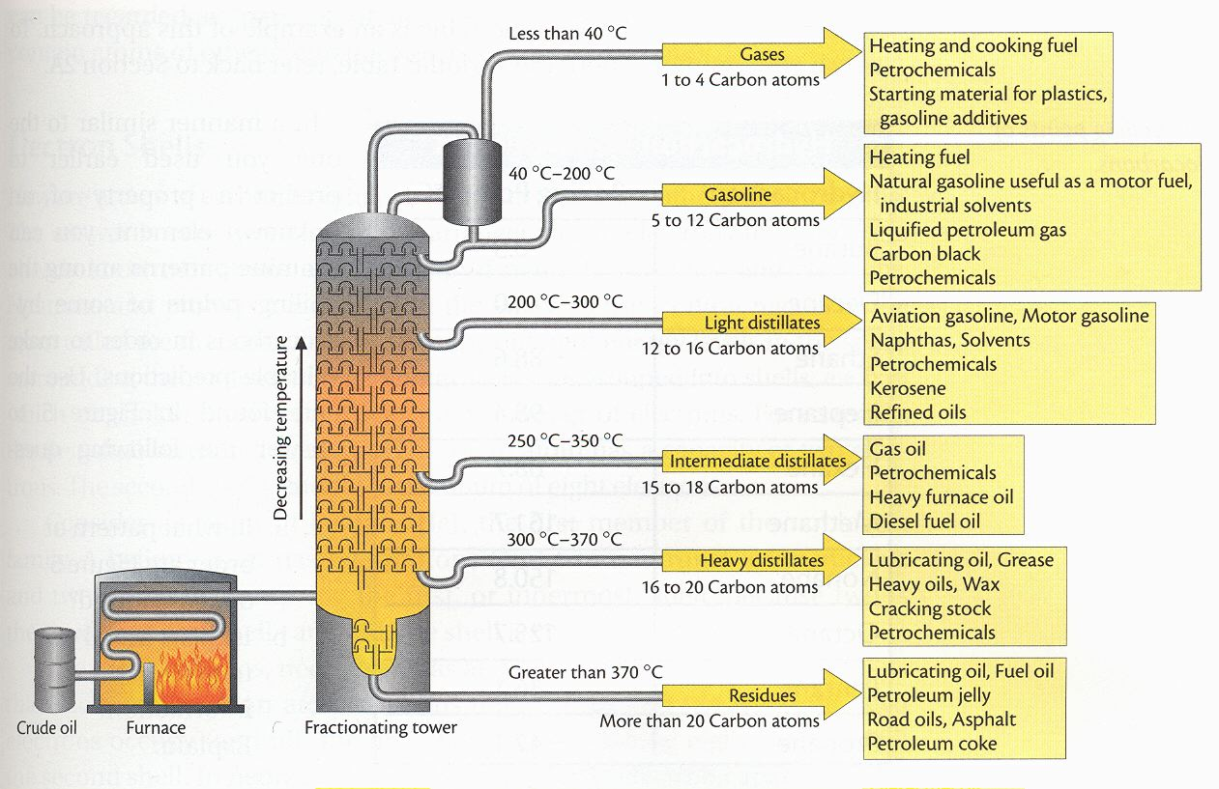

Slide 32
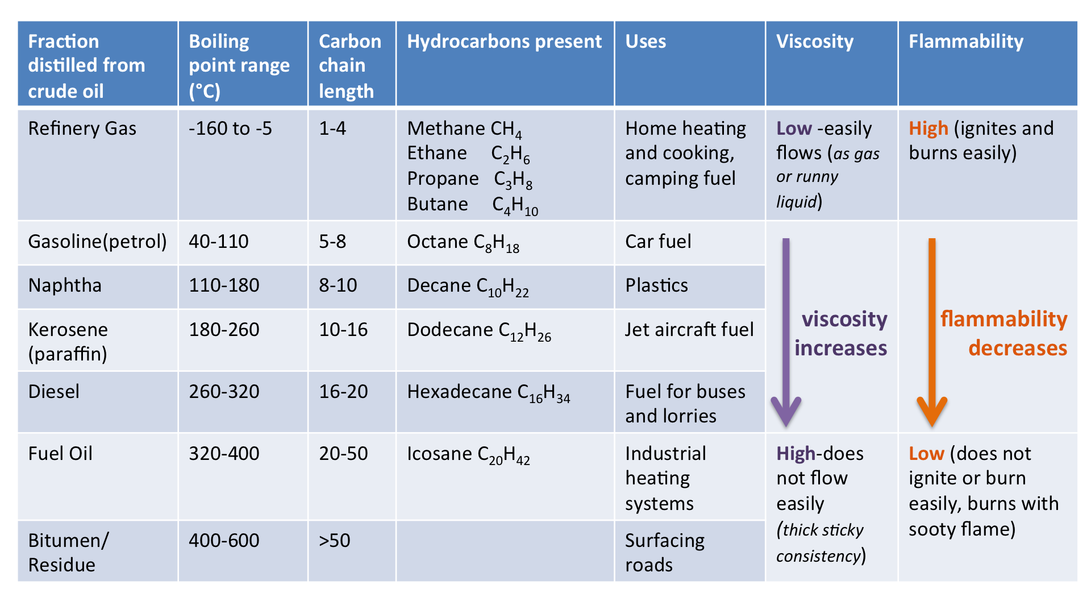

Slide 33
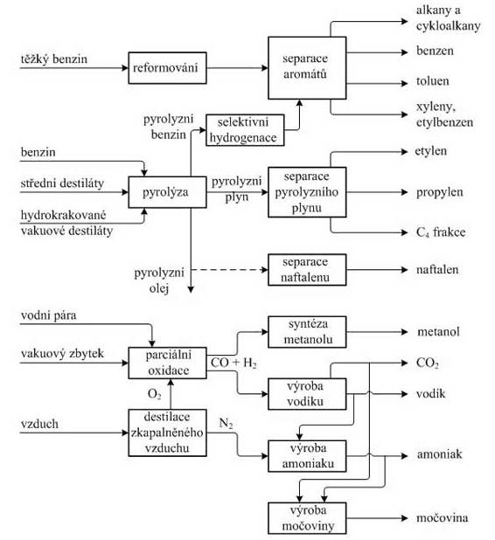
Schéma zpracování ropných frakcí na základní petrochemikálie

Slide 34
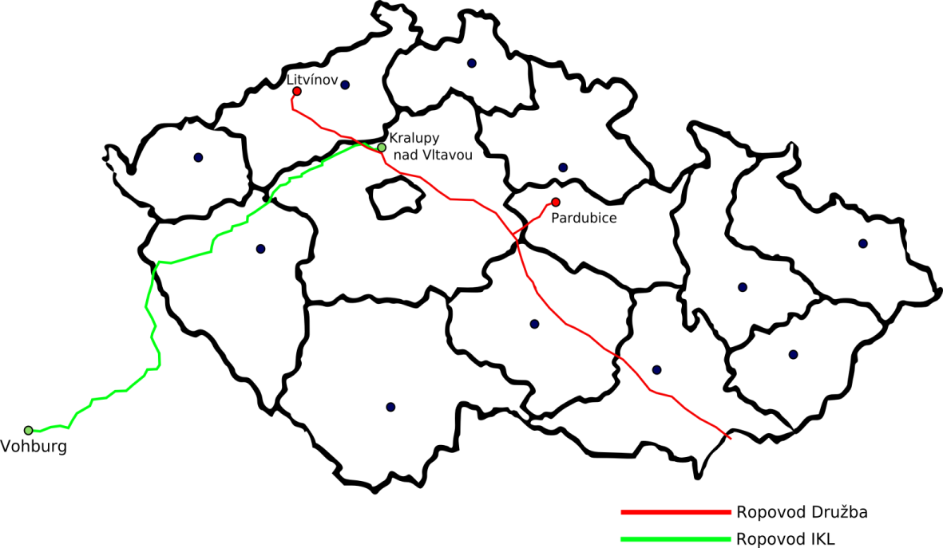
Ropné rafinérie v ČR

Slide 35
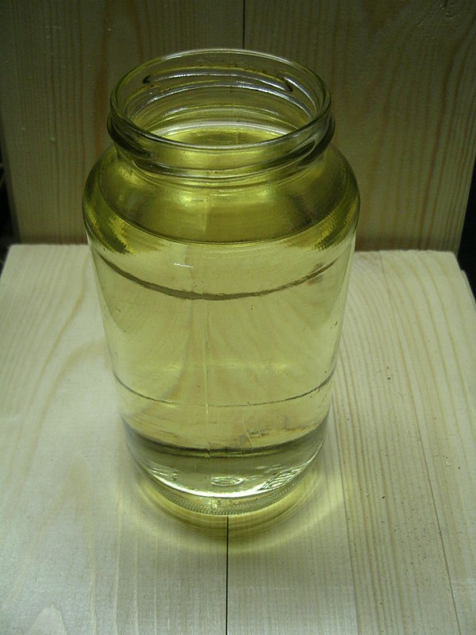
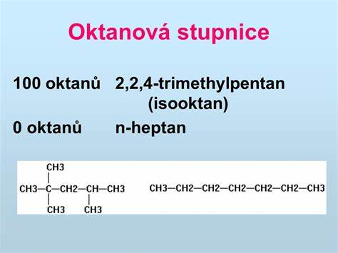
Benzín
Benzín (též benzin) je kapalina ropného původu používaná hlavně jako palivo v zážehových spalovacích motorech, ale i jako rozpouštědlo, zejména pro ředění nátěrových hmot. Skládá se především z alifatických uhlovodíků získávaných frakční destilací ropy, s přídavkem isooktanu nebo aromatických uhlovodíků toluenu a benzenu ke zvýšení oktanového čísla. Běžně se přidávají také malá množství různých aditiv, například pro zlepšení výkonu motorů a snížení škodlivých emisí. Některé směsi mohou obsahovat významné množství ethanolu jakožto částečně alternativního paliva.

Slide 36
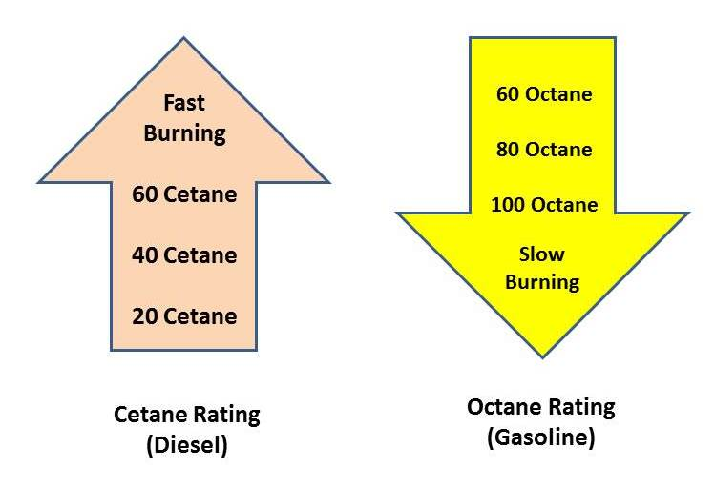
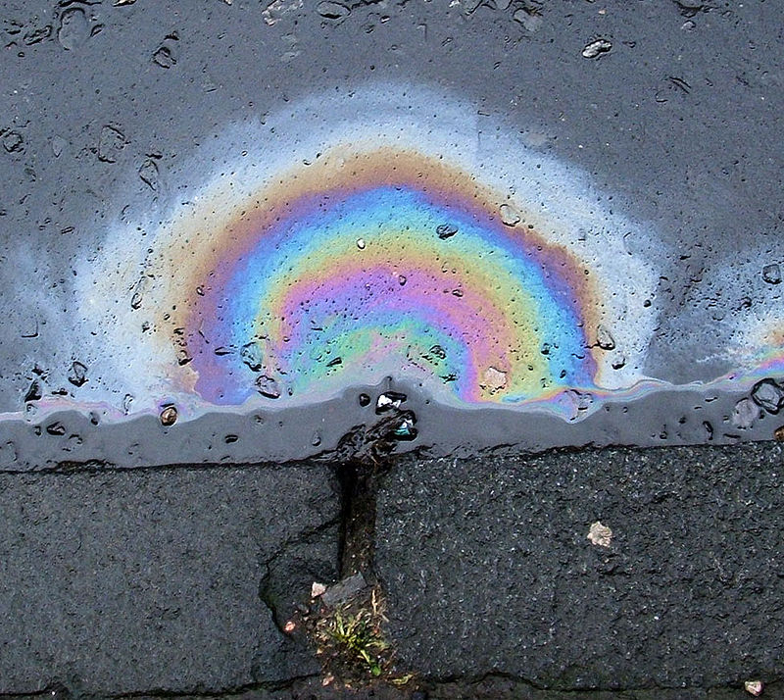
Nafta
Motorová nafta (diesel) je směs kapalných uhlovodíků. Získává se destilací a rafinací z ropy, obvykle při teplotách 150 - 370 °C. Slouží hlavně jako palivo pro vznětové motory. Kvalita motorové nafty se udává cetanovým číslem, které vyjadřuje její vznětovou charakteristiku.
V zimě může nafta na rozdíl od benzínu "zmrznout". Benzín obsahuje uhlovodíky aromatického charakteru a rozvětvené uhlovodíky, které mají velmi vysoká oktanová čísla a také velmi dobré nízkoteplotní vlastnosti, takže u benzínu zamrzání nehrozí. U motorové nafty je to naopak, protože aby byla kvalitní, tak musí obsahovat právě delší řetězce nerozvětvených uhlovodíků, mezi které patří parafinické uhlovodíky, které při nízkých teplotách vytvářejí krystaly, a tím tak způsobují "zamrzávání„ (= vratný proces parafinace nafty).

Slide 37
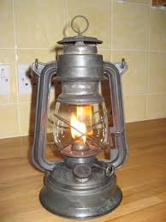
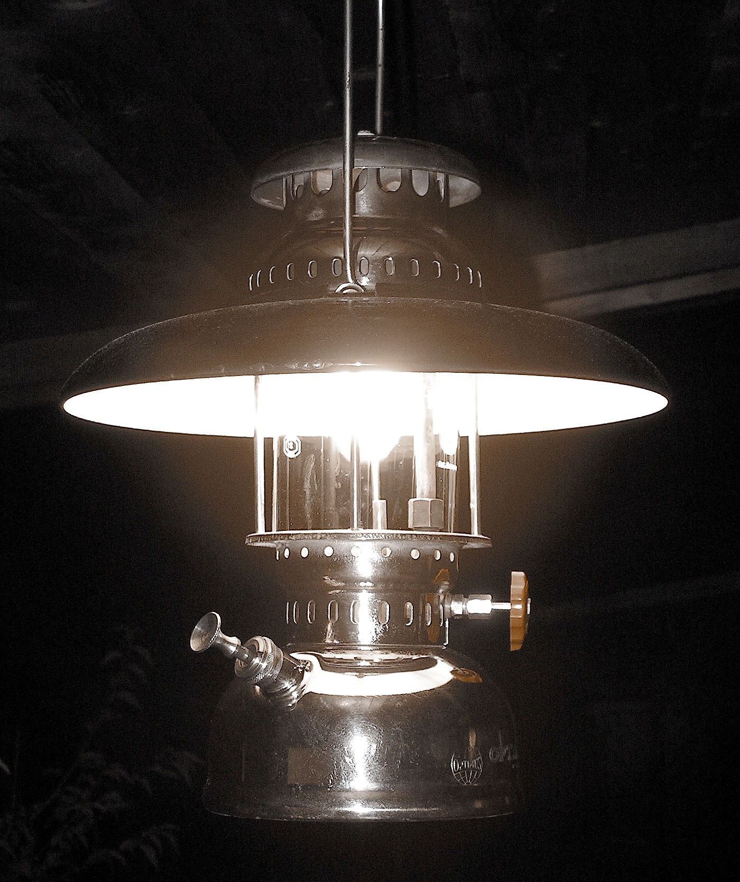
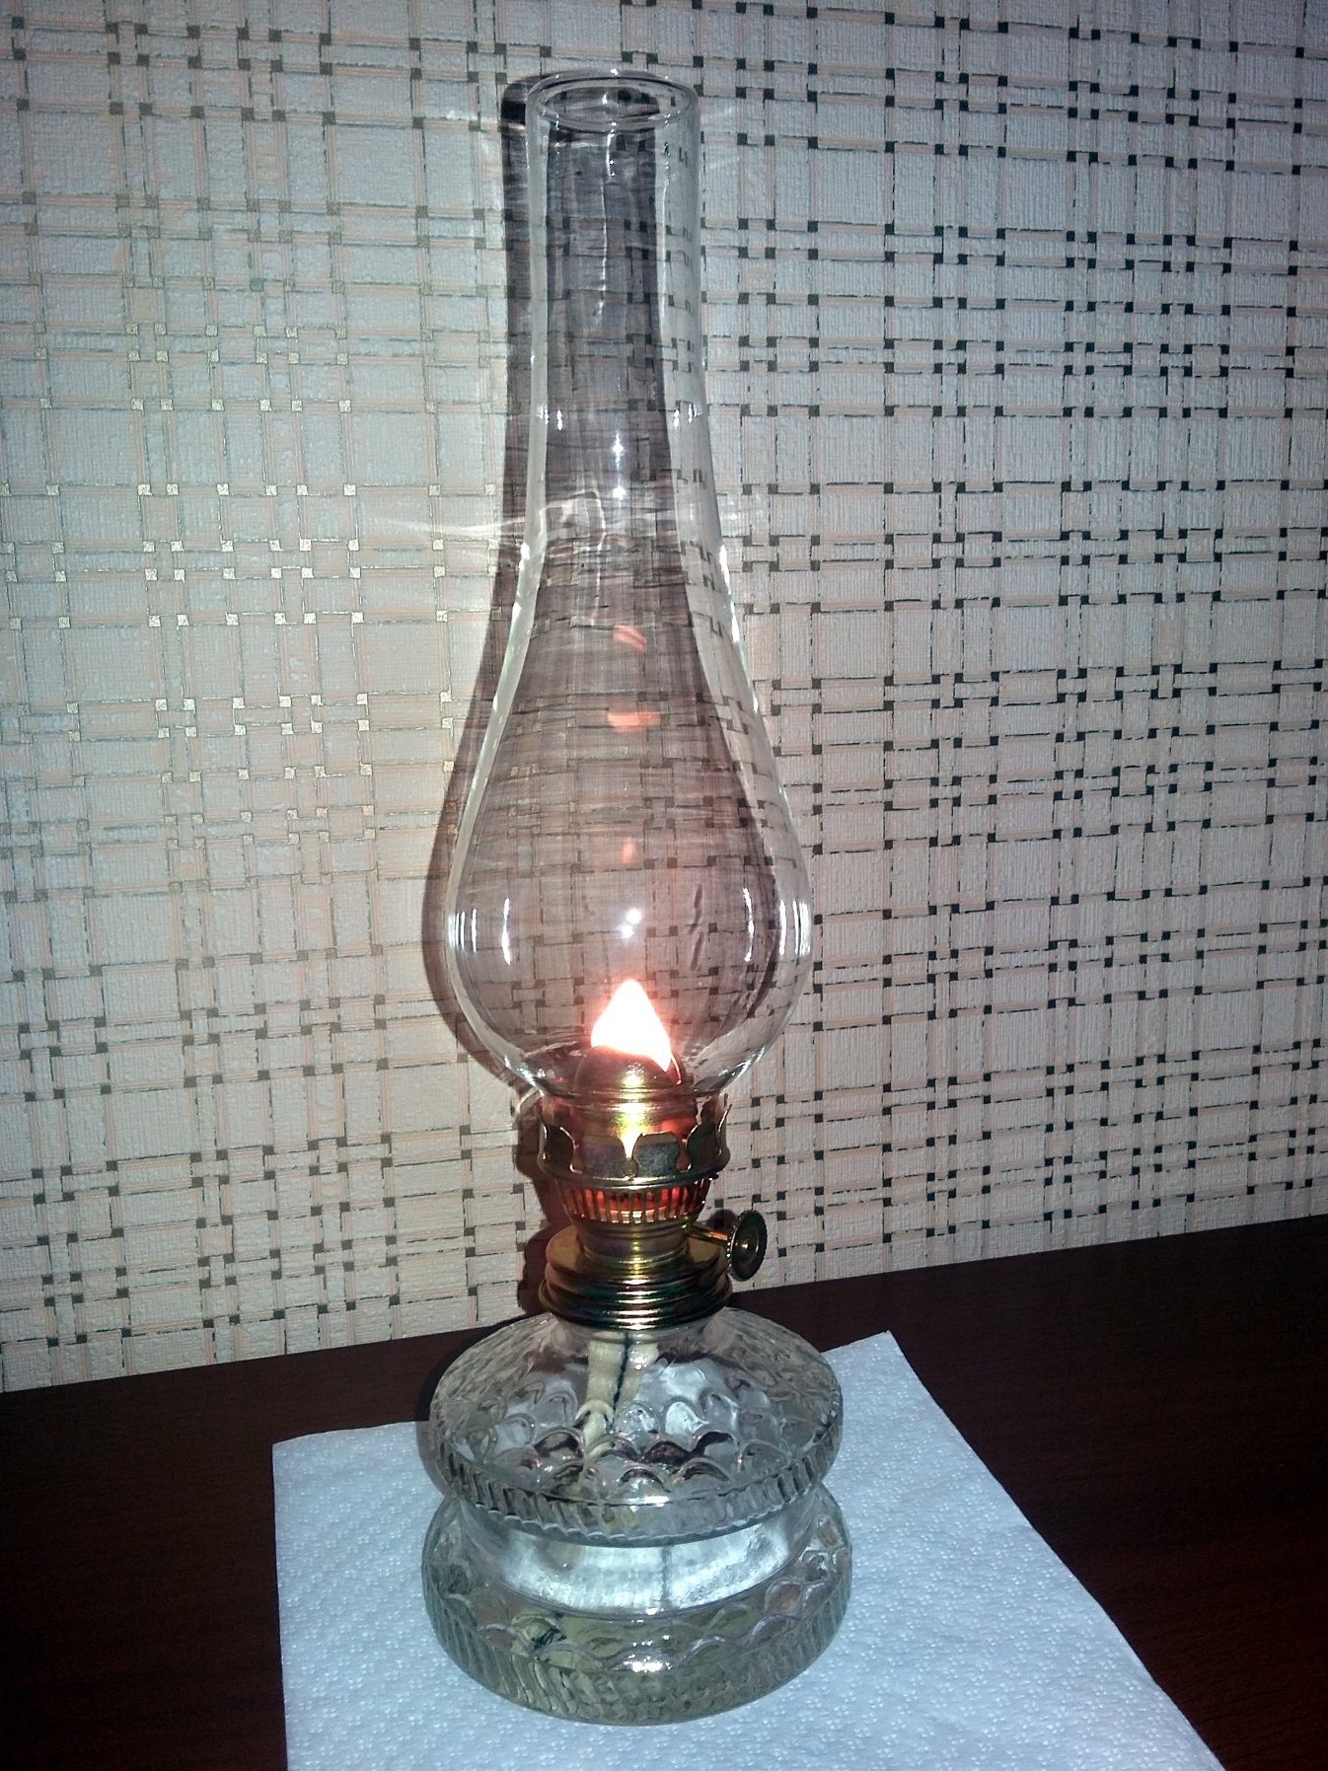
Petrolej
Petrolej (také kerosin, kerosen) je směs uhlovodíků s devíti až šestnácti uhlíky (C9–C16) z destilace ropy. Podle způsobu využití se dělí na petrolej letecký, petrolej ke svícení a petrolej k technickým účelům a jako rozpouštědlo (též proti vším).
Z hořáku petrolejové lampy vzlíná knotem až tam, kde má být zapálen.

Slide 38
Mazut
Mazut je neodpařený zbytek při frakční destilaci ropy za atmosférického tlaku, který se dále destiluje za sníženého tlaku. Vakuovou destilací se z mazutu získávají především minerální oleje a asfalt. Mazut se také používá jako palivo v tepelných elektrárnách, lodích a parních lokomotivách.
Ropné minerální oleje
Oleje se používají jako mazadla olejových strojů a technických zařízení, uplatňují se též jako ochrana kovů před korozí. Z olejů se dále získává parafín a vazelína.
Vazelina je hořlavá polotuhá směs uhlovodíků s teplotou tání obvykle okolo 75 °C. Je bezbarvá nebo světle žlutá (pokud není vysoce destilovaná), průsvitná, v čisté podobě bez chuti a zápachu. Na vzduchu neoxiduje a nereaguje snadno s chemickými reagencii a je nerozpustná ve vodě. Používá se v kosmetice a medicíně.

Slide 39
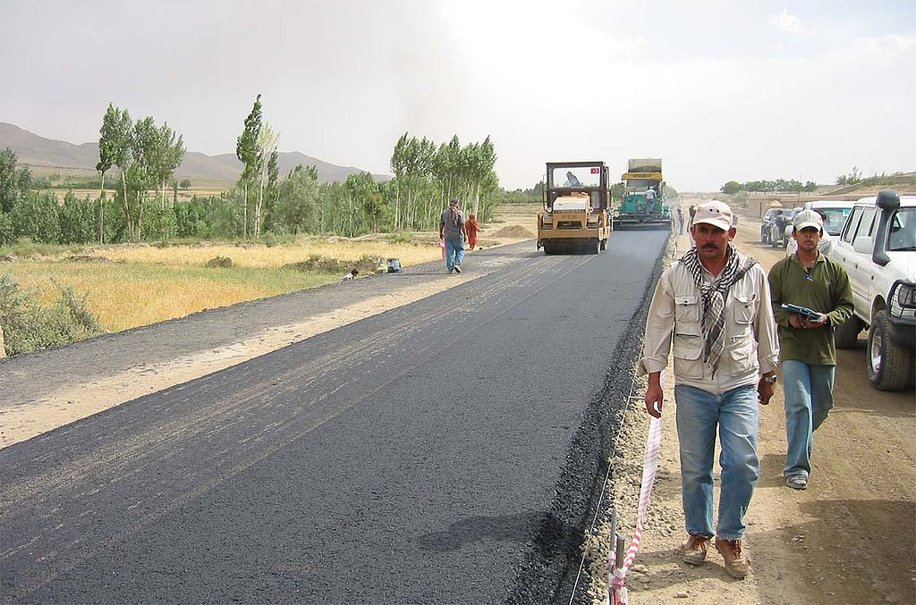
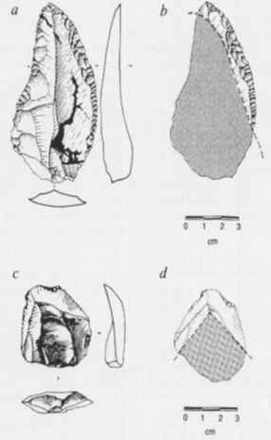
Asfalt
Vyskytuje se v naftonosných sedimentech, v kusech se vyskytuje v Mrtvém moři a v Asfaltovém jezeře (Pitch lake) na ostrově Trinidadu. Získává se z ropy jako zbytek po vakuové destilaci. Je to ta nejhustší složka ropy s nejvyšším bodem varu. Nejčastěji se využívá při stavbě silnic a jako izolační materiál proti vlhkosti. Taje při pouhých 70 až 100 °C.
Asfalt (bitumen) se hojně používal již v pravěku a starověku

Slide 40
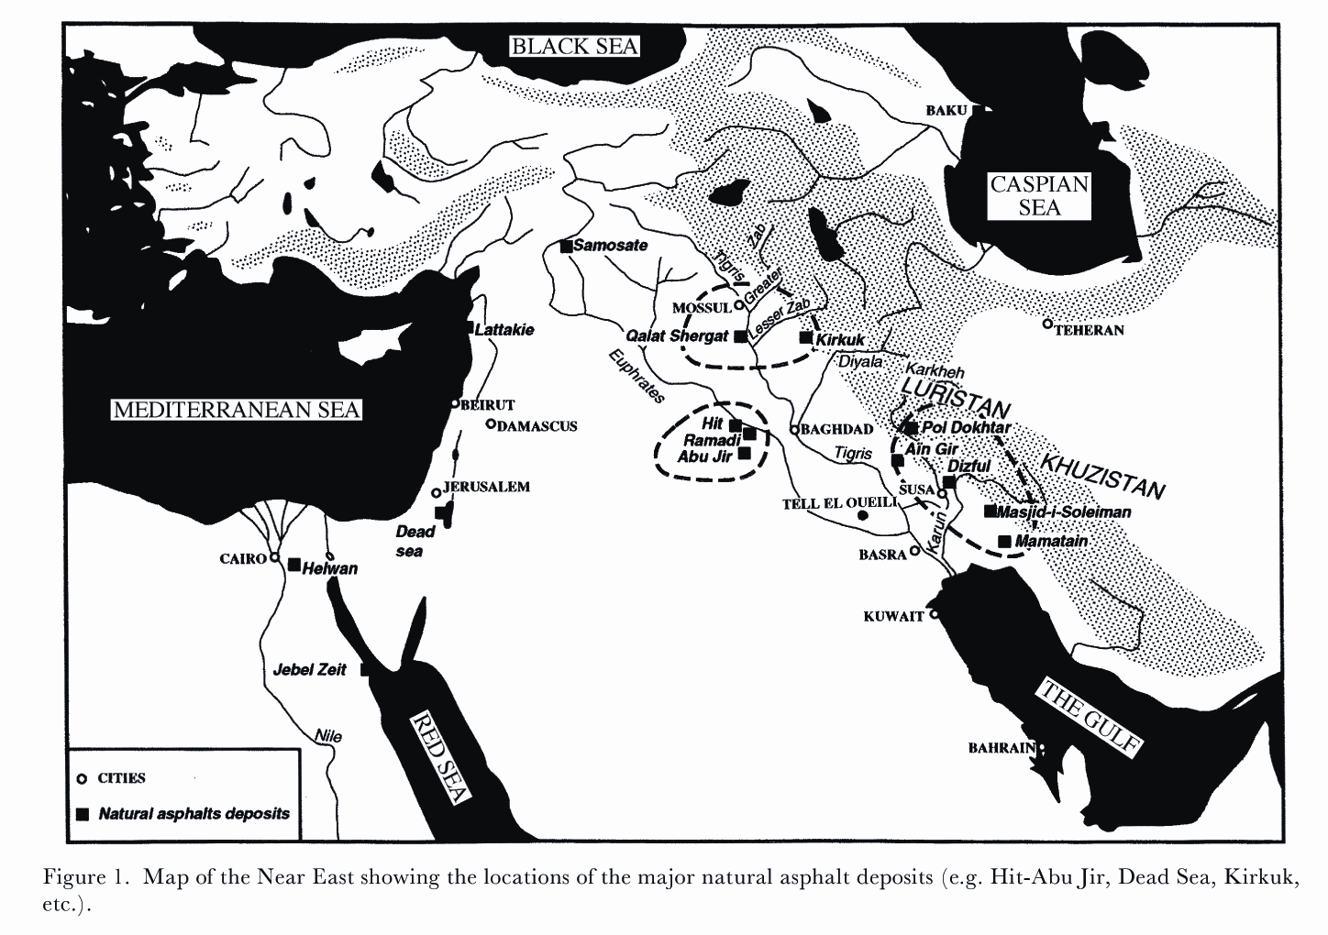

Slide 41

Parafín
Parafín je bílá, v surovém stavu spíše nažloutlá až nahnědlá, amorfní směs vyšších nasycených alifatických uhlovodíků (alkanů). Je bez chuti a zápachu, ve vodě nerozpustný. Získává se při destilaci ropy nebo krystalizačním odparafínováním hnědouhelného dehtu, popřípadě se vyrábí katalytickou syntézou. Parafínu se využívá v mnoha odvětvích pro jeho snadnou tavitelnost a tvárnost, vodoodpudivost, termoizolační vlastnosti i energetickou využitelnost.
Např.
výroba svíček – na svíčky se používá parafín s obsahem oleje do 2 %
přísada do otrávených návnad pro hlodavce – (návnadu nadnáší ve vodě)
kosmetika (krémy, masti, rtěnky, líčidla) a lázeňství (zábaly)
výroba hydroizolačních či kluzných vosků či krémů (lyžařských, automobilových, na obuv, štěpařských)
přesné odlévání kovů či jiných materiálů

Slide 42
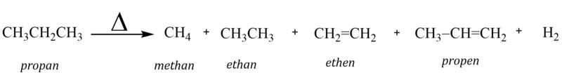

Krakování těžších frakcí ropy
Krakování je tepelný rozklad uhlovodíků s delším řetězcem na uhlovodíky s kratším řetězcem. Dochází ke štěpení vazeb C-C a vznikají kapalné a plynné uhlovodíky s menším počtem atomů uhlíku v řetězci. Probíhá buď za vysoké teploty, nebo za zvýšené teploty a přítomnosti katalyzátoru.
Krakování se dělí na:
Termické
Katalytické (katalyzátory jsou aluminosilikáty)
Hydrogenační (v přítomnosti vodíku a katalyzátorů)

Slide 43

Hydrogenační krakování (Hydrokrak)

Slide 44

Olejový plyn
= plynné uhlovodíky vznikající tepelným rozkladem olejů (nejčastěji tzv. plynový olej z destilace ropy, nebo z destilace hnědého uhlí) v retortě při cca 800 °C.
Odkapáváním plynového oleje na žhavou kovovou spirálu vznikal plyn, který se koncem 19. století používal v severní Americe k osvětlování domácností a železničních vagonů
Blauův plyn
= zkapalněný olejový plyn (resp. jeho lehčí frakce). Měl vysokou výhřevnost a neobsahoval CO. Používal se zejména jako palivo pro Zeppelinovy vzducholodě (měl cca stejnou hmotnost jako vzduch, jeho spalováním se nesnižovala hmotnost vzducholodi a nebyla nutná kompenzace vztlaku).

Slide 45


Parní reformování methanu
Parní reformování methanu je metoda výroby syntézního plynu z methanu, zejm. ze zemního plynu nebo bioplynu. Vodní pára reaguje za vysoké teploty (700 – 1100 °C) a tlaku s methanen v přítomnosti niklového katalyzátoru. Je průmyslově využívána hlavně k výrobě vodíku.
CH₄ + H₂O ⇌ CO + 3 H₂
CO + H₂O ⇌ CO₂ + H₂
Syntézní plyn lze dále použít k výrobě methanolu.

Slide 46
Další postupy získávání syntézního plynu resp. vodíku
Reformování oxidem uhličitým - část vodní páry je v tomto procesu nahrazena oxidem uhličitým, což vede k produkci syntézního plynu s větším poměrem CO/H₂.
CH₄ + CO₂ ⇌ 2 CO + 2 H₂
Parciální oxidace - tento proces umožňuje produkovat vodík ze zemního plynu a bioplynu, je schopen pracovávat i těžké uhlovodíky a může probíhat buďto katalyzovaně za nižších teplot (methan okolo 600 °C) nebo bez přítomnosti katalyzátoru za teplot vyšších (od methanu k těžkému topnému oleji a uhlí při 1100-1500 °C).
CH₄ + 0.5 O₂ ⇌ CO + 2 H₂
Přidáním vodní páry lze docílit bilanční rovnováhy mezi exotermickou parciální oxidací a endotermickými reformačními reakcemi. Takový proces je pak nazýván autotermním a vyznačuje se tím, že nemusí být dodáváno žádné vnější teplo.
Termické krakování - další možnosti zužitkovaní uhlovodíků termickými procesy je jednokrokové termokatalytické štěpení. Methan nebo vyšší uhlovodíky se v nepřítomnosti oxidačního činidla rozkládají mezi 700 a 980 °C za vzniku vodíku a uhlíku.
CH₄ ⇌ C + 2 H₂
Získávána je obvykle směs CH₄ - H₂ s obsahem vodíku 30 až 98 % obj.

Slide 47
Dřevo a biomasa

Slide 48



Dřevo
Dřevo je pevné pletivo stonků vyšších rostlin, označovaných jako dřeviny. Dřevo je zahrnováno mezi obnovitelné zdroje energie, jako jeden z druhů biomasy.

Slide 49


Slide 50



Dřevo
Kamna na piliny
Ke spalování slouží méně kvalitní dřevo a odpad ze zpracování dřeva (odřezky, piliny, hobliny). Dřevěná štěpka se primárně používá především k výrobě celulózy.

Slide 51




Dřevěné pelety a brikety
Peletové palivo (pelety) se vyrábějí stlačením organické hmoty resp. biomasy. Nejčastějším materiálem jsou dřevěné piliny.
Brikety se vyrábějí ze suché dřevěné štěpky a/nebo pilin (nebo rašeliny). Materiál je lisován bez pojiva velkým tlakem.

Slide 52




Kotle (kamna) na tuhá paliva
- vytápění a ohřev vody v domácnostech

Slide 53


Karbonizace dřeva
Plyn
Kapalina
1. surový dřevný ocet --- destilace: kys. octová (zachycena vápenným mlékem) a surový dřevný líh (methanol). Suchou destilací octanu vápenatého se získává aceton
2. dřevný dehet – guajakol, kreosot, fenol, pryskyřice (jehličnany) a terpentýnovou silici.
Dřevěné uhlí

Slide 54


Dehet z karbonizace borového dřeva
Borový dehet = černá nebo tmavě hnědá viskózní kapalina vznikající při karbonizaci borového dřeva s vysokým obsahem pryskyřice. Používal se k impregnaci dřeva a tmelení spár u lodí, a obecně jako hydrofobizační prostředek, a také v medicíně jako antiseptikum a k léčbě kožních chorob.

Slide 55





Výroba dřevěného uhlí a dehtu
Kolomazné kameny
Varianty zahloubených milířů

Slide 56


Výroba dřevěného uhlí a dehtu
Dvouplášťových komorové pece

Slide 57


Výroba dřevěného uhlí a dehtu
Kovová retorta

Slide 58


Kolomaz
Kolomaz je mazivo, používané v minulosti pro mazání kol dopravních prostředků. Byla vyráběna až do 19. století z dehtu získaného při výrobě dřevěného uhlí z jehličnatého dřeva, který byl smíchán s tukem (lůj, lněný olej, apod). Během 19. století byla vytlačena minerálními oleji a plastickými mazivy, které mají výrazně lepší mazací vlastnosti.

Slide 59


Dřevěné uhlí
Dřevěné uhlí je dřevo karbonizované za vysokých teplot bez přístupu vzduchu. Dříve se připravovalo v milířích, dnes v kovových karbonizérech. Dřevěné uhlí bylo po dlouhou dobu základním zdrojem tepla pro kovářské výhně, hutě a další provozy, je surovinou pro výrobu černého střelného prachu. Během 19. století bylo vytlačeno uhlím kamenným a dnes je užíváno jen zřídka (grilování, apod).

Slide 60


Biouhel
Biouhel je produktem rozkladu biomasy vlivem dostatečně vysoké teploty (300-600 °C) za velmi malého nebo žádného přístupu vzduchu. Biouhel má obsah živin (fosforu, alkálií) téměř stejný, jako původní biomasa, až na snížený obsah dusíku. Živiny se z něj uvolňují pomalu, nevyplavují se. Uhlík v něm vázaný má dobu setrvání v půdě v řádu staletí až tisíciletí. Od dřevěného uhlí se liší tím, že je drobnozrnná, že uhelnatění není uplatněno na kusové dříví, a že výsledný pevný produkt se nepoužívá jako palivo.

Slide 61
Aktivní uhlí
Aktivní uhlí (adsorpční uhlí) je produkt vyráběný z uhlí, dřeva nebo kokosových ořechů. Aktivní uhlí má pórovitou strukturu a velký vnitřní povrch (400 – 1500 m²/g). Může adsorbovat široké spektrum látek. Aktivní uhlí se vyrábí a používá ve formě válečků, kuliček, zlomků a prachu. Enormní vnitřní povrch umožňuje adsorbovat široký rozsah složek z kapalné nebo plynné fáze. Složka, která má být odstraněna, se uvede do styku s aktivním uhlím, difunduje do vnitřní sféry pórů, kde jsou její molekuly poutány slabými Van der Waalsovými silami.
Aktivní uhlí se užívá k terapii akutních průjmů především alimentárního původu („živočišné uhlí“), v případě akutních otrav brání vstřebání jedovaté látky do organismu.
V průmyslu se aktivní uhlí hojně využívá při výrobě pitné vody, záchytu těkavých látek, odbarvování kapalin, výrobě nealkoholického piva, při čištění bioplynu, skládkového plynu, ale i zemního plynu. Pro záchyt dioxinů se aktivní uhlí „vstřikuje“ spolu s dalšími látkami upravující pH do kouřových plynů ve spalovnách odpadů.
V automobilu, kdy se používá jako náplň filtru pro záchyt úniku těkavých par benzínu. V domácnosti je přítomno v digestořích a ve filtrech fritovacích hrnců.

Slide 62


Výroba syntézního plynu z biomasy (BtL)
Při technologii výroby kapalného paliva z biomasy Biomass to Liquid (BtL) je biomasa nejprve přeměněna na syntetický plyn, který obsahuje převážně CO, H₂, CH₄ a H₂O. Tento plyn je pak metodou Fischer-Tropsch pomocí kobaltového katalyzátoru přeměněn na směs kapalných uhlovodíků.
V továrně fy Choren (Freiberg v Sasku) zpracovávají zejména nepotravinářské suroviny, především dřevo a slámu. Produkují výjimečně čistou motorovou bionaftu (Sundiesel), určenou pro silniční dopravu, s cílem snížení emisí CO₂ z fosilních zdrojů.

Slide 63



Slide 64

Dřevoplyn
Dřevoplyn je produkt zplyňování biomasy, při kterém uhlík v molekulách reaguje za vysoké teploty (>500 °C) s párou nebo kyslíkem, čímž vzniká směs oxidu uhelnatého (CO), vodíku (H₂), methanu (CH₄) a oxidu uhličitého (CO₂). V některých generátorech vzniká také větší množství dehtových látek, které obsahují rakovinotvorné polycyklické aromatické uhlovodíky.
Dřevoplyn může být využit k pohonu automobilů v běžných spalovacích motorech, k nimž je připojen zplyňovací generátor. V takovém případě se pak jedná o druh generátorového plynu. Tento způsob využití byl rozšířený v některých evropských státech (včetně Protektorátu Čechy a Morava) během druhé světové války, kdy ropa a produkty z ní byly k dispozici především pro vojenské účely.

Slide 65

Parní reformování biomasy
Parní reformování biomasy sestává ze dvou základních kroků.
1. Pyrolýza, při které vznikají z biomasy převážně plynné produkty (methan, vodík, oxid uhelnatý):
CH_{x}O_{y} → (1-y) C + y CO + x/2 H₂
CH_{x}O_{y} → (1-y-x/8) C + y CO + x/4 H₂ + x/8 CH₄
2. Zbylé organické pevné látky a methan jsou převedeny pomocí vodní páry na oxid uhelnatý a vodík a při 600-1000 °C převedením oxidu uhelnatého na oxid uhličitý a vodík:
CH₄ + H₂O ⇌ CO + 3 H₂
CO + H₂O ⇌ CO₂ + H₂
Substráty zpracovatelné touto metodou tvoří široké spektrum od pevného komunálního odpadu, přes odpady z potravinářského průmyslu, oleje, cíleně pěstovanou nebo odpadní zemědělskou biomasu, až po paliva fosilního původu např. uhlí.

Slide 66

Termální depolymerizace
Termální depolymerizace je metoda sloužící k přeměně komplexních organických materiálů (obvykle různých odpadních produktů) na lehkou ropu. Imituje přirozené geologické procesy, které se odehrávaly při vzniku ropy. Vlivem tepla a tlaku se dlouhé uhlovodíkové polymery štěpí na krátké řetězce s maximální délkou okolo C18.

Slide 67

Plazmové zplynování
Plazmové zplynování využívá plazmový výboj pro přeměnu organických látek na syntézní plyn. Komerční využití je zatím pro spalování odpadu, testováno bylo pro zplynování komunálního, nebezpečného a průmyslového odpadu, biomasy, uhlí, pevných frakcí z destilace uhlí a ropy.

Slide 68

Methanol to hydrocarbons, olefins, gasoline
Methanol to hydrocarbons, olefins, gasoline
Kondenzace methanolu za vzniku uhlovodíků , případně aromátů:
methanol-to-hydrocarbons (MTH)
methanol to gasoline (MTG)
methanol to olefins (MTO)
methanol to propylene (MTP).
Tyto přeměny jsou katalyzovány zeolity. Zatím byl komercionalizován pouze MTG process v Motunui na Novém Zélandu.

Slide 69

Methanol-to-hydrocarbons (MTH)

Slide 70


Methanol-to-gasoline (MTG)
Methanol-to-ethylene (MTE)

Slide 71
Katalytické parní reformování bioethanolu
Technicky je proces provozován podobně jako reformování methanu/bioplynu ve třech krocích:
parní reformování za přítomnosti katalyzátoru za teplot okolo 750-800 °C. C₂H₅OH přiváděn do reaktoru (reformeru) a termochemicky štěpen na jednodušší produkty, které dále reagují s vodou za vzniku CO, CO₂, C₂H₄O, C₂H₄, nebo CH₃COCH₃.
C₂H₅OH + H₂O → CH₄ + CO₂ + H₂
CH₄ + H₂O → CO + 3 H₂
(ii) WGS reakce kdy dochází během ní ke snížení obsahu CO reakcí
CO + H₂O ⇌ CO₂ + H₂
Tato vratná reakce je posouvána směrem k produktům za snižováním teploty. Z hlediska kinetiky je však preferována vyšší teplota. Z tohoto důvodu se obvykle používá dvou kroků, nejprve vysokoteplotního a poté nízkoteplotního. V prvním kroku dochází ke konverzi až 90% a ve druhém je dále zužitkováno dalších 90 % zbylého CO. Dalšího snížení obsahu CO v reformátu může být dosaženo katalytickou metanací.
(iii) metanizace nebo purifikace z důvodu odstranění zbytkového CO (katalytický jed):
CO + 3 H₂ → CH₄ + H₂O
CO₂ + 4 H₂ → CH₄ + 2 H₂O

Slide 72
Enzymové technologie
(využití mikroorganismů)

Slide 73

Biopaliva
Rozdělení dle generací:
1. generace: z polysacharidů a olejnin - mohou konkurovat výrobě potravin
2. generace: z lignocelulozových zbytků (dendromasa a zbytková biomasa)
3. generace: z řas a mikroorganismů - průběžná sklizeň
4. generace: neobdělávatelná půda, bez nutnosti destrukce biomasy

Slide 74



Tvorba methanu anaerobním mikrobiálním rozkladem celulózy
- v trávicím systému přežvýkavců

Slide 75


Bioplyn
Bioplyn je plyn produkovaný během anaerobní digesce organických materiálů a skládající se zejména z methanu (CH₄) a oxidu uhličitého (CO₂).
Výskyt
- v přirozených prostředích (mokřady, sedimenty, trávící ústrojí - zejména u přežvýkavců)
- v zemědělských prostředích (rýžová pole, uskladnění hnoje a kejdy)
- v odpadovém hospodářství (na skládkách odpadů - skládkový plyn, na anaerobních čistírnách odpadních vod (ČOV), v bioplynových stanicích).

Slide 76
Výroba methanolu z methanu
Technologie využívá methanotrofní enzymy které oxidují methan na methanol (methan monooxygenázy):
CH₄ + O₂ + NADPH + H⁺ → CH₃OH + H₂O + NAD⁺

Slide 77



Bioethanol z celulózy
Biopalivo produkované z biomasy obsahující celulózu.
přidávaný do automobilového benzinu

Slide 78


Slide 79



Bioethanol z kukuřičného škrobu
- fermentací kukuřičného škrobu.
přidávaný do automobilového benzinu

Slide 80



Bionafta (FAME, MEŘO, Biodiesel)
Bionafta (FAME – fatty acid methyl ester) je ekologické palivo pro vznětové motory na bázi metylesterů nenasycených mastných kyselin rostlinného původu. Vyrábí se rafinačním procesem zvaným transesterifikace.
Může být používána jako palivo bez jakékoliv úpravy ve vznětovém motoru (dieselu). V dnešní době musí výrobci povinně přimíchat 5 % bionafty do nafty vyrobené z ropy.
Bionaftu lze vyrábět z jakéhokoliv rostlinného oleje (řepkový, slunečnicový, sojový, použité fritovací oleje …). V České republice se nejčastěji používá k výrobě olej získaný z řepky olejné.

Slide 81

Problémy:
omezená trvanlivost, žluknutí.
poškozování motorů

Slide 82
Výroba paliv z CO₂

Slide 83


Zachycování CO₂ v ethanolaminu

Slide 84


Slide 85


Výroba methanu z CO₂
Sabatierova reakce:
Katalyzátor: Ni, později Ru na Al₂O₃
CO₂ se získává ze vzduchu nebo odpadního plynu z pyrolýzy fosilních paliv nebo biomasy zachycením v aminech.

Slide 86


Výroba methanolu
Katalytická hydrogenace CO₂.
- palivo
- aditivum do benzínu

Slide 87
Enzymové technologie
(využití mikroorganismů)

Slide 88
Biopaliva
Rozdělení dle generací:
1. generace: z polysacharidů a olejnin - mohou konkurovat výrobě potravin
2. generace: z lignocelulozových zbytků (dendromasa a zbytková biomasa)
3. generace: z řas a mikroorganismů - průběžná sklizeň
4. generace: využití neobdělávatelné půdy, technologie bez nutnosti destrukce biomasy

Slide 89
Tvorba methanu anaerobním mikrobiálním rozkladem celulózy
- v trávicím systému přežvýkavců

Slide 90
Bioplyn
Bioplyn je plyn produkovaný během anaerobní digesce organických materiálů a skládající se zejména z methanu (CH₄) a oxidu uhličitého (CO₂).
Výskyt
- v přirozených prostředích (mokřady, sedimenty, trávící ústrojí - zejména u přežvýkavců)
- v zemědělských prostředích (rýžová pole, uskladnění hnoje a kejdy)
- v odpadovém hospodářství (na skládkách odpadů - skládkový plyn, na anaerobních čistírnách odpadních vod (ČOV), v bioplynových stanicích).

Slide 91


Výroba methanolu z methanu
Technologie využívá methanotrofní enzymy které oxidují methan na methanol (methan monooxygenázy):
CH₄ + O₂ + NADPH + H⁺ → CH₃OH + H₂O + NAD⁺

Slide 92
Bioethanol z celulózy
Biopalivo produkované z biomasy obsahující celulózu.
přidávaný do automobilového benzinu

Slide 94
Bioethanol z kukuřičného škrobu
- fermentací kukuřičného škrobu.
přidávaný do automobilového benzinu

Slide 95
Bionafta (FAME, MEŘO, Biodiesel)
Bionafta (FAME – fatty acid methyl ester) je ekologické palivo pro vznětové motory na bázi metylesterů nenasycených mastných kyselin rostlinného původu. Vyrábí se rafinačním procesem zvaným transesterifikace.
Může být používána jako palivo bez jakékoliv úpravy ve vznětovém motoru (dieselu). V dnešní době musí výrobci povinně přimíchat 5 % bionafty do nafty vyrobené z ropy.
Bionaftu lze vyrábět z jakéhokoliv rostlinného oleje (řepkový, slunečnicový, sojový, použité fritovací oleje …). V České republice se nejčastěji používá k výrobě olej získaný z řepky olejné.

Slide 96
Problémy:
omezená trvanlivost, žluknutí.
poškozování motorů

Slide 97
Výroba paliv z CO₂

Slide 98
Zachycování CO₂ v ethanolaminu

Slide 100


Výroba methanu z CO₂
CO₂ se získává ze vzduchu nebo odpadního plynu z pyrolýzy fosilních paliv nebo biomasy zachycením v aminech.
Sabatierova reakce
Katalyzátor: Ni, později Ru na Al₂O₃

Slide 101
Výroba methanolu
Katalytická hydrogenace CO₂.
- palivo
- aditivum do benzínu

